Slide 1
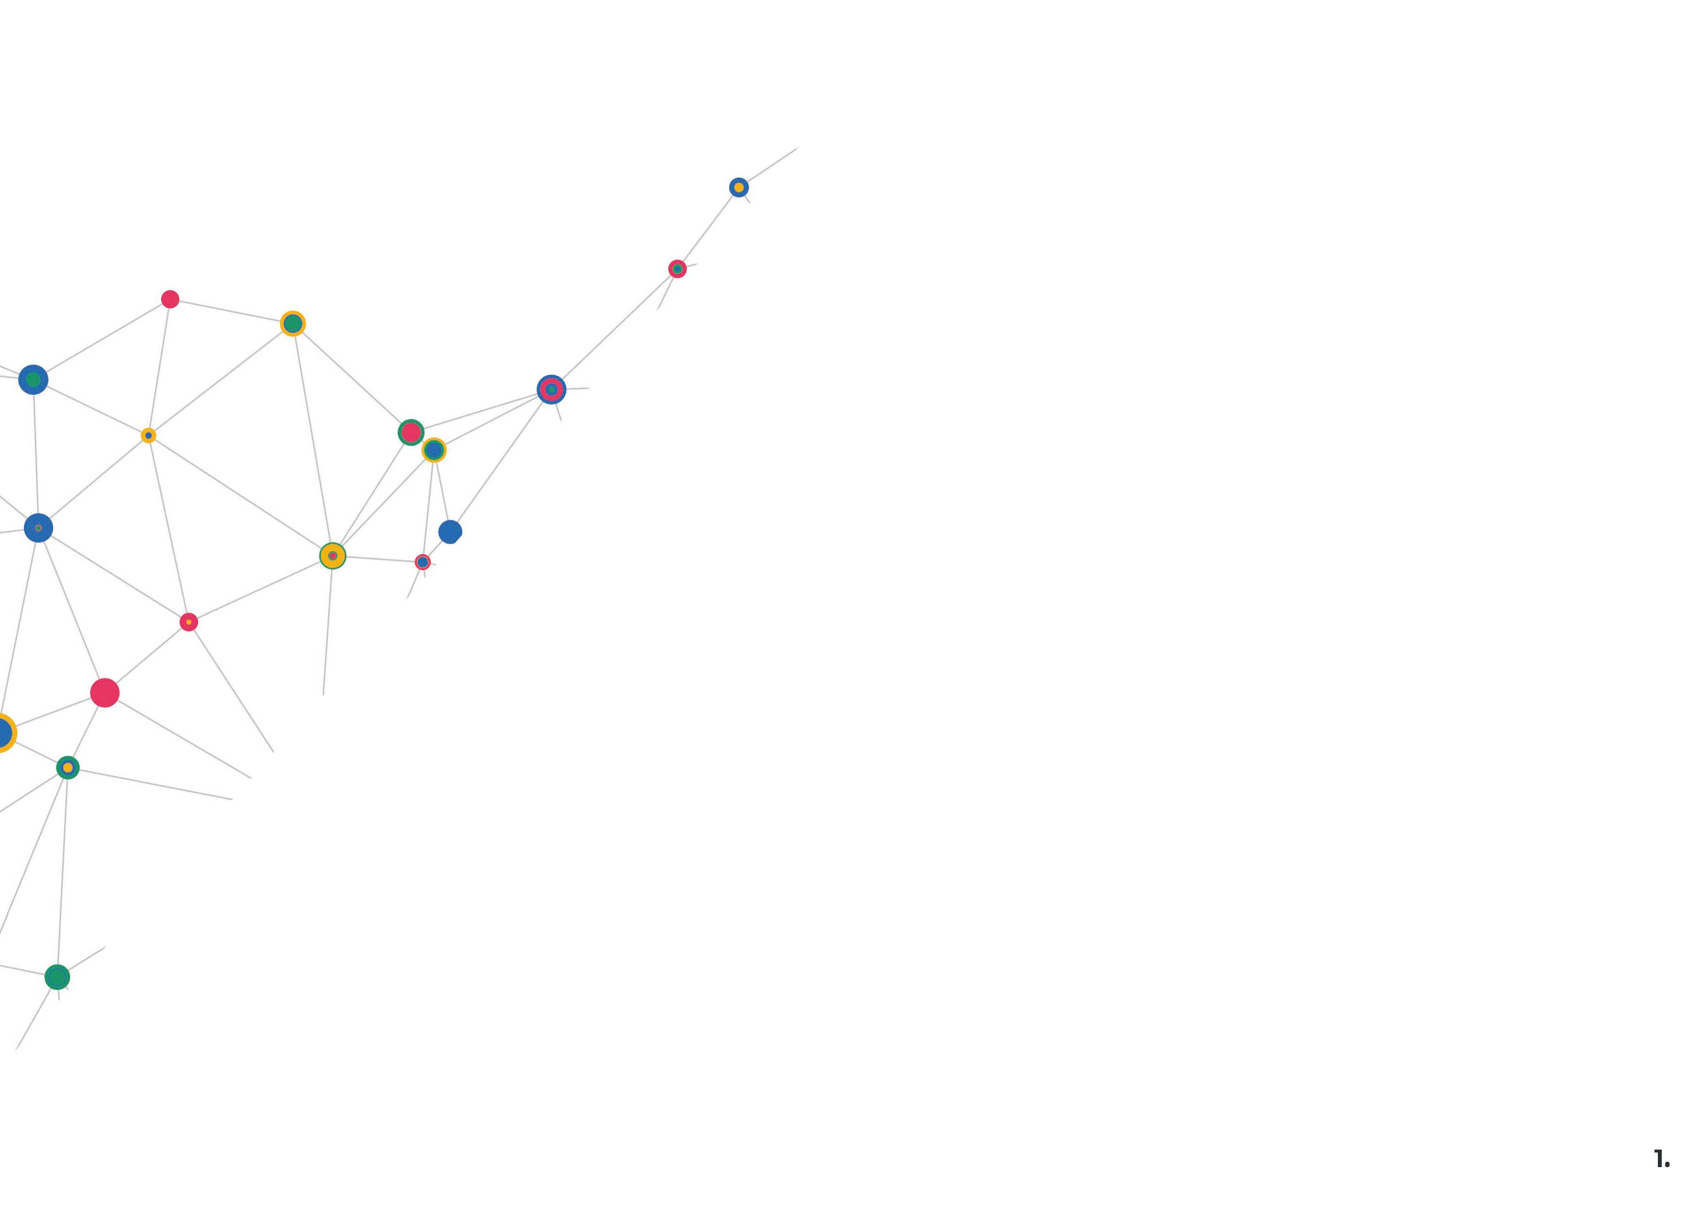
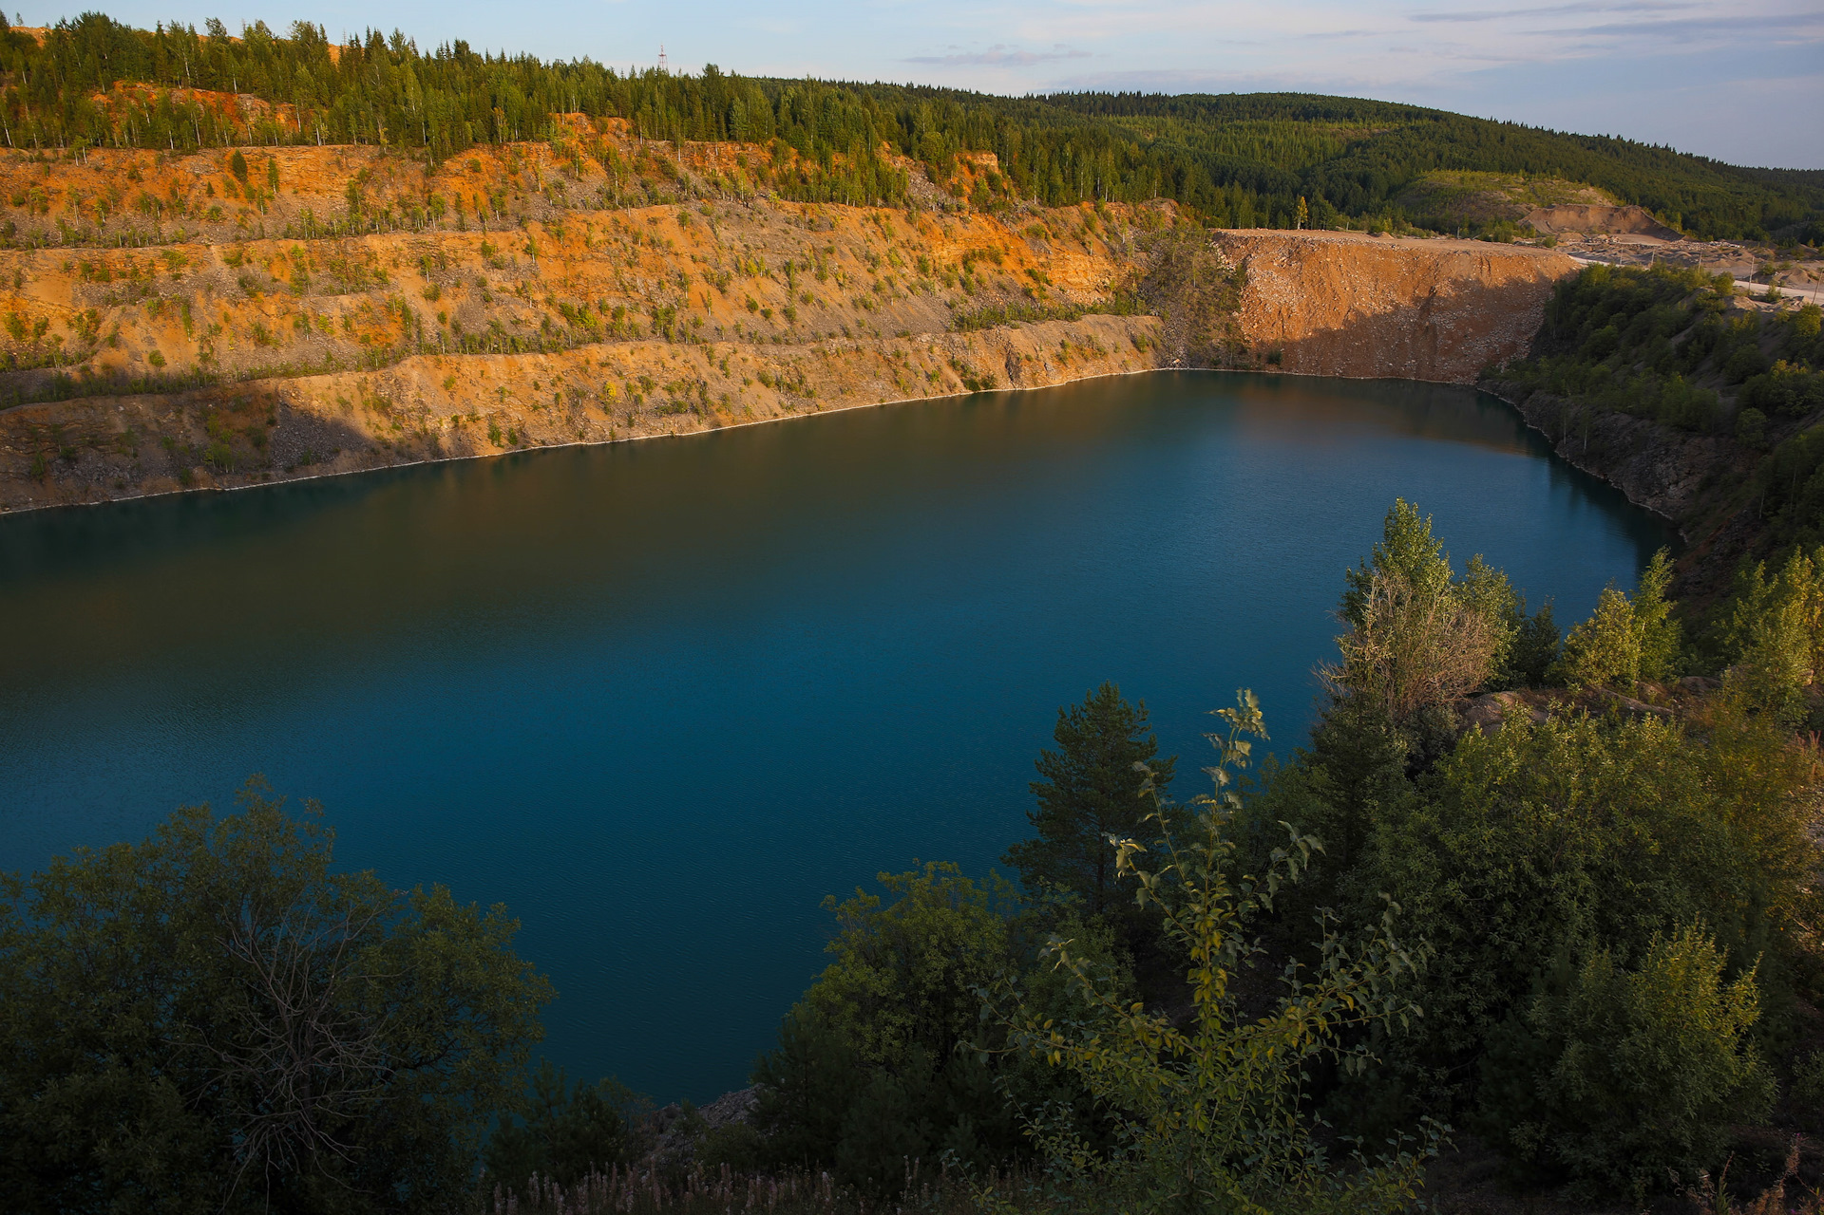


ИНВЕСТИЦИОННЫЙ ПРОФИЛЬ
Александровский МО
Пермский край
2021
2025
v.3.0

Slide 2
ЦЕЛЬ И ЗАДАЧИ ПРОЕКТА
4.
ПОТЕНЦИАЛЬНЫЕ ИНВЕСТОРЫ
ЦЕЛЬ
Разработать и обосновать направления
инвестиционного
развития Александровского МО на период до 2025 года
Определить пул потенциальных интересантов в реализации инвестиционных проектов
3.
ИНВЕСТИЦИОННЫЕ УСЛОВИЯ
Выработать рекомендации по улучшению инвестиционной привлекательности
и повышению инвестиционной активности, сохранению квалифицированных кадров
2.
СТЕЙКХОЛДЕРЫ
Вовлечь в процесс разработки инвестиционного профиля все заинтересованные стороны
1.
ИНВЕСТИЦИОННЫЕ ПРОЕКТЫ
Сформировать пул инвестиционных экономически эффективных проектов
для реализации (поддержка существующих и развитие новых)
2

Slide 3
МЕТОДОЛОГИЯ РАЗРАБОТКИ ИНВЕСТИЦИОННОГО ПРОФИЛЯ
Этапы
ПОДГОТОВИТЕЛЬНЫЕ РАБОТЫ
СБОР, ОБРАБОТКА, АНАЛИЗ ИНФОРМАЦИИ
SWOT-АНАЛИЗ,
СЕРИЯ МОЗГОВЫХ ШТУРМОВ С РАБОЧЕЙ ГРУППОЙ
ПРОВЕДЕНИЕ СЕРИЙ МОЗГОВЫХ ШТУРМОВ
С ЭКСПЕРТАМИ
СРАВНИТЕЛЬНЫЙ АНАЛИЗ СИСТЕМЫ УПРАВЛЕНИЯ ИНВЕСТИЦИОННЫМ ПРОЦЕССОМ В МО
выработка методологии (разработка анкет, форм, шаблонов глубинных интервью, регламентов), проведение полевых исследований
1
2
3
4
5
Содержание работ
Определение ключевых компаний МО на основе статистики (ОКВЭД): не менее 80% выручки МО, социальная значимость и активность
Определение продуктовой матрицы МО и трендов ее перспективного развития
Формирование идей
по изменению продуктовой матрицы
Разработка моделей кооперации и партнерства, в т.ч.
с соседними территориями
Анализ актуальности форм и механизмов поддержки
проектов с учетом перспектив развития МО
Описание ключевых компетенций МО и реестр их носителей
Проведение опроса (анкетирование) предпринимателей и владельцев бизнеса
Анализ географии поставок ресурсов
Проведение серии глубинных структурированных интервью с владельцами
и первыми лицами бизнеса (организации/ИП)
Разработка пула инвестиционных идей прорывного характера
Анализ географии
и ассортимента реализации продукции
Разработка пула инвестиционных идей эволюционного характера
Предложения
по совершенствованию форм финансовой и организационной поддержки бизнеса
Сбор статистики от Администрации МО, Правительства ПК, Росстат, сбор экспертных оценок из открытых источников
Анализ цепочек поставок
и сложившихся моделей кооперации/интеграции
Формирование перспективной продуктовой матрицы МО
Анализ пропускной способности каналов логистики
Разработка комплекса первоочередных задач для реализации
на территории МО
Картирование процесса взаимодействия с органами власти
Разработка пула инвестиционных проектов, определение интересантов
Проведение опроса (анкетирование) жителей МО
Анализ ресурсной базы МО
3

Slide 4



НАПРАВЛЕНИЯ СБОРА ИНФОРМАЦИИ
НАСЕЛЕНИЕ
282 респондента
(>1,0%) из 26 445 человек
Выявлены ключевые проблемы и факторы удержания на территории МО
Собраны статистические данные по ресурсам
Определены проблемы вовлечения ресурсов в оборот
Проведена сессия SWOT-анализа – составлен реестр первоочередных действий
Проведена сессия по определению пула перспективных проектов
Проведен сбор данных от профильных
подразделений – консультации, идеи
Проведена диагностика работы с инвесторами в МО
АДМИНИСТРАЦИЯ
Работа с командой Администрации Александровского МО
БИЗНЕС
Анкетирование
20 предпринимателей,
интервью с 20 ключевыми компаниями
Выявлены готовность к развитию, потенциал развития, отношение к государственной поддержке
Определены ключевые компетенции, планы развития
ЭКСПЕРТЫ
Проведена экспертная оценка устойчивого развития территории, формирования городской среды, системы государственной поддержки бизнеса, туризма, новых направлений бизнеса, АПК, химического производства
15 федеральных
и региональных экспертов
4

Slide 5

РЕЗУЛЬТАТЫ РАЗРАБОТКИ ИНВЕСТИЦИОННОГО ПРОФИЛЯ
1 часть
Решения Инвестиционного профиля муниципального образования
5

Slide 6
SWOT-АНАЛИЗ Александровский МО
S
W
наличие дорог регионального значения (г. Чусовой - г. Александровск - г. Березники);
проходит ж/д линия (Чусовская - Соликамск) с 2 ветками (Копи – Луньевка и Всеволодо - Вильва - Ивакинский карьер);
9 ж/д станций (ст. Копи, ст. Всеволодо-Вильва, ст. Яйва, и др.), 11 остановочных пунктов;
5 автобусных маршрутов, в т. ч. 3 социально значимые (г. Александровск - п. Яйва/с. Усть - Игум/п. Скопкортная);
развитая гидрологическая система (р. Яйва с многочисленными притоками и р. Косьва; 4 пруда, наиболее крупный - Александровский);
12 подземных участков/месторождений пресных вод (Александровское, Костанокское, и др.);
экономика: электроэнергетика (филиал «Яйвинская ГРЭС» ПАО «Юнипро»), машиностроение (ОАО «Александровский МСЗ»), добыча полезных ископаемых (Луньевский каменный карьер - филиал ООО «Западуралнеруд»), лесопромышленный комплекс (ООО «УралЛес», ООО «Лесотранспортная компания») и др.;
3 памятника культурного наследия и 16 охраняемых природных объектов: урочища, гроты, заказники, болота, пещеры («Анюша урочище», «Близнецова (Белый) грот», «Болбан гора», «Махнёвские пещеры»), и др.;
разведано 5 месторождений - глины кирпичные, 1 - глины керамзитовые, 13 – известняк (в т. ч. на известь и для хим. промышленности), 1 - песок, 8 - каменный уголь, 27 – торф;
1 месторождение нефти, магистральные газопроводы; 4 участка/месторождения – алмазов;
5 действующих охотхозяйств.
доля дорог общего пользования местного значения, не отвечающих нормативным требованиям - 77,8%;
доля населения, проживающего в населенных пунктах, не имеющих регулярного транспортного сообщения - 2,6%;
отсутствие автодорог федерального значения и транзитных железнодорожных магистралей;
отсутствие судоходных рек;
удаленность от аэропортов (ближайший г. Пермь - 250 км.);
естественная убыль населения и миграционный отток (2000 г.- 38,4 тыс. чел, 2021 г. – 26,4 тыс. чел.);
низкая газификация (газифицировано 9 населенных пунктов, что составляет 58%);
неблагоприятная экологическая обстановка (присутствуют крупные промышленные предприятия, являющиеся стационарными источниками выбросов загрязняющих веществ в атмосферный воздух)/загрязнения бассейна р. Яйва шахтными водами;
высокодотационный бюджет (36,6%);
затруднительное финансовое положение градообразующего предприятия (ОАО «Александровский машиностроительный завод);
нехватка квалифицированных кадров;
нахождение округа в зоне рискованного земледелия.
развитие лесопромышленного комплекса (лесистость более 91,7%, запас эксплуатационных лесов 100 млн. куб. м.);
перспективные площадки по разработке разведанных минерально-сырьевых ресурсов/ глубокая переработка местных нерудных строительных материалов (кирпичных, керамзитовых и светложгущихся глин);
высокий туристический потенциал, при условии создания инфраструктуры (предпосылки культурного, экологического, спортивного, оздоровительного и охотничьего туризма);
организация путешествий, экскурсий, сплавов (более 25 пещер и гротов)/сплав по рекам Чаньва и Яйва;
рыболовство/развитие рыбоводного хозяйства с рыбоперерабатывающим предприятием (форель, таймень, хариус и др.);
развитие мясомолочного животноводства;
почвы района могут быть использованы для выращивания зерновых, кормовых технических культур, картофеля и овощей (при этом более 85 % почв района нуждается в известковании).
техническое отставание действующих промышленных производств;
рост безработицы под воздействием рисков закрытия или сокращения отдельных производств;
возрастающая конкуренция со стороны близлежащих территорий в туристической отрасли (недостаточное обеспечение и поддержка в формировании и продвижении положительного туристского имиджа округа, развития туристической, транспортной и общественной инфраструктуры);
усиление конкуренции в секторе инвестиций (инвестиции в основной капитал в 2020г. на 27,2% ниже показателя 2019 г.);
конкуренция и вытеснение со стороны крупных местных лесозаготовителей и производителей пиломатериалов (ООО «Гран», ООО «Кама», ООО «Объединенная лесная компания» и др.);
недобросовестная конкуренция на рынке.
O
T
6

Slide 7
65 ИНВЕСТИЦИОННЫХ ИДЕЙ И ПРОЕКТОВ
9 ПРОЕКТОВ ПРЕДЛОЖЕНО БИЗНЕСОМ
5 ПРОЕКТОВ ПО РАЗВИТИЮ ДЕЙСТВУЮЩЕГО БИЗНЕСА
51 БИЗНЕС-ИДЕЯ РАЗРАБОТАНА КОМАНДОЙ ПРОЕКТА
Весь объем идей оценивается, как достаточно обеспеченный
спросом и ресурсами.
Из 51 идеи 39 имеют достаточный потенциал реализации по результатам экспертной оценки.
Обеспеченность ресурсами
*
На следующих слайдах представлен реестр бизнес-идей, дифференцированных по секторам
Обеспеченность спросом
7

Slide 8
ПРОЕКТЫ, ПРЕДЛОЖЕННЫЕ БИЗНЕСОМ
В список внесены идеи, озвученные ключевым бизнесом в ходе интервью.
Данные идеи могут быть ориентиром при создании нового или расширении действующего бизнеса – на предмет развития рынка сырья или сбыта, возможных форм подряда, кооперации, партнерства.
9 ПРОЕКТОВ ПРЕДЛОЖЕНО БИЗНЕСОМ:
Реализация проекта передвижной выставки (ИП Смагина Д.С.)
Организация базы отдыха под г. Пермь (ИП Ваняев А.М.)
Ферма КРС (ИП Ваняев А.М.)
Создание центра по обучению спасателей и служб МЧС по спасению на водных объектах (ИП Волик Р.Е.)
Строительство нового ритуального зала; нужна поддержка в части выделения земли (ИП Мачихина Н.В.)
Строительство коптильного цеха – реализуется (ООО "Яйвинское рыбное хозяйство")
Производство слабосоленой форели (ООО "Яйвинское рыбное хозяйство")
Производство кормов для рыбы и для КРС (ООО "Яйвинское рыбное хозяйство")
Развитие пекарни на новых площадях (ИП Скорнякова Е.В.)
5 ПРОЕКТОВ ПО РАЗВИТИЮ ДЕЙСТВУЮЩЕГО БИЗНЕСА, иным вложениям в основные средства (ремонт, модернизация):
Строительство двух новых котельных (МУП «Теплоэнергетика»)
Строительство новых очистных сооружений (Муниципальное казенное предприятие Всеволодо-Вильвенского городского поселения "Вильва-Водоканал")
Замена хлебопекарного оборудования; требуется финансовая поддержка (ИП Картенович И.А.)
Увеличение объемов и выход на новые рынки сбыта в пределах Пермского каря (ИП Картенович И.А.)
Приобретение понтонной линии с садками (ООО "Яйвинское рыбное хозяйство")
ПЕРЕЧЕНЬ ПОТЕНЦИАЛЬНЫХ ИНВЕСТОРОВ МО
МУП "Теплоэнергетика"
ООО "Тисса"
МУП "Коммунальные электрические сети"
Муниципальное казенное предприятие Всеволодо-Вильвенского городского поселения "Вильва-Водоканал"
ИП Кузнецов Алексей Юрьевич
ИП Смагина Дарья Сергеевна
ИП Ваняев Александр Михайлович
ООО "Сервис"
ИП Волик Руслан Евгеньевич
ООО "Энтеркей"
ИП Картенович Ирина Анатольевна
ООО "Картенович и Асланов"
ООО "Яйвинское рыбное хозяйство"
МУП "Городской дворец культуры"
ИП Скорнякова Елена Васильевна
ИП Ветчанинов Евгений Юрьевич
ИП Мачихина Надежда Викторовна
8

Slide 9
51 БИЗНЕС-ИДЕЯ РАЗРАБОТАНА КОМАНДОЙ ПРОЕКТА
- идеи, имеющие интеграционный
потенциал
ТОП 10 ИДЕЙ – позиция команды разработчиков
1 | Создание частного индустриального парка на базе АМЗ
2 | Строительство предприятия по производству керамической продукции: огнеупорный кирпич, клинкерный кирпич, керамическая плитка (для внутренних и наружных работ)
3 | Строительство предприятия по производству санитарного фаянса
4 | Создание цеха керамического производства (производства художественных изделий из керамики, майолики)
5 | Организация выпуска ДСП, ДВП, МДФ, пеллет, брикетов, сувенирной продукции – на базе малых производств в кооперации с УралЛес (сырьевая база – предприятия ЛПК горнозаводской территории)
6 | Организация производства мебели
7 | Организация компании по оказанию услуг сбора, обработки, утилизации, реализации порубочных остатков, балансовой древесины и прочих отходов ЛПК горнозаводской конурбации
8 | Организация специализированной транспортной компании по оказанию услуг спецтехники для кластеров ЛПК и строительных материалов
9 | Организация производства сульфатного мыла и скипидара (сульфатного, живичного и др.)
10 | Организация добычи и обработки алмазов
*
Представленные бизнес-идеи не являются планом, а представляют собой прежде всего ориентир для бизнеса и для Администрации в части наиболее перспективных, обеспеченных ресурсами и спросом идей, для реализации на территории МО в перспективе до 2025 года.
9

Slide 10
51 БИЗНЕС-ИДЕЯ РАЗРАБОТАНА КОМАНДОЙ ПРОЕКТА
- идеи, имеющие интеграционный
потенциал
ТОП 10 ИДЕЙ
 |  | Наличие спроса | Наличие ресурсов | Оценка
1 | Организация рыбоводческого хозяйства (карп, форель) на р. Яйва | 4,500 | 4,000 | 8,500
2 | Оформления туристических объектов исторического, культурного наследия, рекреационных зон | 4,400 | 3,800 | 8,200
3 | Переработка и копчение рыбы на основе действующего садкового хозяйства | 4,300 | 3,450 | 7,750
4 | Строительство санатория-профилактория на пруду | 4,200 | 3,350 | 7,550
5 | Открытие детского развивающего центра (город профессий - франшиза) | 4,100 | 2,950 | 7,050
6 | Организация детского развивающего центра (кванториум - франшиза) | 3,700 | 3,300 | 7,000
7 | Организация лесопитомника | 3,500 | 3,350 | 6,850
8 | Организация семейного спортивного центра с бассейном | 4,000 | 2,750 | 6,750
9 | Организация кафе семейного формата (возможно, по франшизе) | 3,700 | 3,050 | 6,750
10 | Организация клинико-диагностической лаборатории | 3,700 | 2,950 | 6,650
*
Ранжирование произведено на основе оценок членов рабочей группы МО и приглашенных предпринимателей, выставленных каждой идее по пятибалльной шкале в разрезе параметров «Наличие спроса», «Наличие компетенций» и «Наличие ресурсов».
Представленные бизнес-идеи не являются планом, а представляют собой прежде всего ориентир для бизнеса и для Администрации в части наиболее перспективных, обеспеченных ресурсами и спросом идей для реализации на территории МО в перспективе до 2025 года.
*
*
10

Slide 11
51 БИЗНЕС-ИДЕЯ РАЗРАБОТАНА КОМАНДОЙ ПРОЕКТА
- идеи, имеющие интеграционный
потенциал
 | ВЫСОКИЙ ПОТЕНЦИАЛ | Наличие спроса | Наличие ресурсов | Оценка
11 | Организация семейного досугового центра | 3,900 | 2,750 | 6,650
12 | Создание частного медицинского центра преимущественно работающего в формате телемедицины для оказания узкоспециализированных услуг | 3,500 | 2,900 | 6,400
13 | Изготовление строительных и отделочных материалов из известняка: бутовый камень, плитняк, отделочный камень, щебень известняковый и т.д. | 3,500 | 2,800 | 6,300
14 | Организация специализированной сервисной компании по обеспечению лесозаготовителей (ремонт и обслужи техники, питание, транспорт и т.д.) | 3,300 | 3,000 | 6,300
15 | Переработка лиственной древесины и производство фанеры | 3,500 | 2,750 | 6,250
16 | Организация производства мебели | 3,100 | 2,950 | 6,050
17 | Строительство предприятия по производству керамической продукции: огнеупорный кирпич, клинкерный кирпич, керамическая плитка (для внутренних и наружных работ) | 3,400 | 2,550 | 5,950
18 | Организация добычи и обработки алмазов | 3,500 | 2,400 | 5,900
19 | Организация свиноводческого хозяйства | 3,200 | 2,650 | 5,850
20 | Производство бутилированной минеральной воды | 3,100 | 2,750 | 5,850
21 | Создание цеха керамического производства (производство художественных изделий из керамики, майолики) | 3,200 | 2,550 | 5,750
22 | Организация выпуска ДСП, ДВП, МДФ, пеллет, брикетов, сувенирной продукции – на базе малых производств в кооперации с УралЛес (сырьевая база – предприятия ЛПК горнозаводской территории) | 3,200 | 2,550 | 5,750
23 | Организация кооператива ЛПХ в формате заготконторы в области животноводства, растениеводства (в том числе, в органический кластер) | 3,100 | 2,650 | 5,750
24 | Производство грунта и земли для рассады (на основе торфяника) | 3,200 | 2,500 | 5,700
25 | Организация заготовки кормов, сенажа, гранулированных кормов, дробленых кормов и т.д. на базе сохраненного кормоцеха | 2,900 | 2,800 | 5,700
*
Ранжирование произведено на основе оценок членов рабочей группы МО и приглашенных предпринимателей, выставленных каждой идее по пятибалльной шкале в разрезе параметров «Наличие спроса», «Наличие компетенций» и «Наличие ресурсов».
Представленные бизнес-идеи не являются планом, а представляют собой прежде всего ориентир для бизнеса и для Администрации в части наиболее перспективных, обеспеченных ресурсами и спросом идей для реализации на территории МО в перспективе до 2025 года.
*
*
11

Slide 12
51 БИЗНЕС-ИДЕЯ РАЗРАБОТАНА КОМАНДОЙ ПРОЕКТА
- идеи, имеющие интеграционный
потенциал
 | СРЕДНИЙ ПОТЕНЦИАЛ | Наличие спроса | Наличие ресурсов | Оценка
26 | Организация транспортной компании межмуниципального сообщения (в т.ч. спецтранспорт) | 3,100 | 2,550 | 5,650
27 | Организация тепличного хозяйства по выращиванию востребованных категорий овощей, зелени, с использованием имеющихся мощностей газового хозяйства | 3,200 | 2,300 | 5,500
28 | Организация кооператива по выращиванию бычков в ЛПХ | 3,000 | 2,500 | 5,500
29 | Организация специализированной транспортной компании по оказанию услуг спецтехники для кластеров ЛПК и строительных материалов | 3,200 | 2,150 | 5,350
30 | Организация компании по оказанию услуг сбора, обработки, утилизации, реализации порубочных остатков, балансовой древесины и прочих отходов ЛПК горнозаводской конурбации | 2,800 | 2,500 | 5,300
31 | Создание частного индустриального парка на базе АМЗ | 2,800 | 2,450 | 5,250
32 | Животноводческое хозяйство КРС (мясного направления) с убойным цехом | 3,000 | 2,250 | 5,250
33 | Организация картофелеводческого хозяйства с функциями закупочного кооператива | 2,800 | 2,350 | 5,150
34 | Организация добычи нефти и нефтепереработки на базе малых нефтеперерабатывающих мощностей | 3,100 | 2,000 | 5,100
35 | Бальнеологическая лечебница на основе хлоридно-натриевых, а также хлоридно-натриево-кальциевых рассолов, имеющих повышенное содержание йода, брома, бора и сероводорода | 2,800 | 2,100 | 4,900
36 | Производство извести, соды, портландцементов, металлургических флюсов, минеральных удобрений, материалов для изготовления комбикормов для скота и птицы | 2,800 | 2,050 | 4,850
37 | Организация раздельного сбора и переработки ТБО (пластик, бумага, стекло, металл) | 2,700 | 2,100 | 4,800
38 | Организация производства полиэфирных волокон, поливинилхлорида, полиолефинов и др., компонентов для производства красящих веществ, чистящих средств, бытовой химии | 2,600 | 1,900 | 4,500
39 | Строительство предприятия по производству санитарного фаянса | 2,600 | 1,850 | 4,450
40 | Организация частного центра профориентации (на базе действующих предприятий) | 2,400 | 1,900 | 4,300
*
Ранжирование произведено на основе оценок членов рабочей группы МО и приглашенных предпринимателей, выставленных каждой идее по пятибалльной шкале в разрезе параметров «Наличие спроса», «Наличие компетенций» и «Наличие ресурсов».
Представленные бизнес-идеи не являются планом, а представляют собой прежде всего ориентир для бизнеса и для Администрации в части наиболее перспективных, обеспеченных ресурсами и спросом идей для реализации на территории МО в перспективе до 2025 года.
*
*
12

Slide 13
51 БИЗНЕС-ИДЕЯ РАЗРАБОТАНА КОМАНДОЙ ПРОЕКТА
- идеи, имеющие интеграционный
потенциал
 | УМЕРЕННЫЙ ПОТЕНЦИАЛ | Наличие спроса | Наличие ресурсов | Оценка
41 | Организация гериатрического и геронтологического центра | 2,100 | 1,600 | 3,700
42 | Производство целлюлозы, спиртов из отходов древесины | 2,000 | 1,700 | 3,700
43 | Организация производства домокомплектов и ИЖС для жителей горнозаводской конурбации, БСА | 2,100 | 1,500 | 3,600
44 | Организация добычи золота | 2,200 | 1,250 | 3,450
45 | Добыча и переработка торфа: активированные углеродные адсорбенты (активированные угли), гуминовые препараты широкого спектра действия, комплексные гранулированные удобрения, кипованный верховой торф, торфяные грунты и субстраты, сорбционные грунты-поглотители | 2,000 | 1,400 | 3,400
46 | Организация дата-центра | 2,000 | 1,300 | 3,300
47 | Организация колл-центра | 1,700 | 1,400 | 3,100
48 | Производство специальных составов и смесей для нужд нефтяной промышленности | 1,700 | 1,300 | 3,000
49 | Организация производства сульфатного мыла и скипидара (сульфатного, живичного и др.) | 1,700 | 1,200 | 2,900
50 | Организация химического производства (формальдегид, хлороформ, лакокрасочные направления) | 1,400 | 1,400 | 2,800
51 | Организация территории компактного проживания для переселенцев старшего возраста из БСА | 1,100 | 1,050 | 2,150
*
Ранжирование произведено на основе оценок членов рабочей группы МО и приглашенных предпринимателей, выставленных каждой идее по пятибалльной шкале в разрезе параметров «Наличие спроса», «Наличие компетенций» и «Наличие ресурсов».
Представленные бизнес-идеи не являются планом, а представляют собой прежде всего ориентир для бизнеса и для Администрации в части наиболее перспективных, обеспеченных ресурсами и спросом идей для реализации на территории МО в перспективе до 2025 года.
*
*
13

Slide 14
ОБРАЗ БУДУЩЕГО
ЭКСПЕРТНАЯ ПОЗИЦИЯ
Необходимы: поиск крупных инвесторов на реновацию в направлении машиностроения и на развитие направления домостроения
ОСНОВНАЯ ИДЕЯ
устойчивое экономическое и социальное развитие за счет двух векторов:
1. создание центра компетенций и импортозамещения в производстве техники для горнодобывающей промышленности (в т.ч. создание профильного индустриального парка);
2. формирования кластера домостроения, включающего производство керамических изделий и санфаянса, глубокую переработку древесины и мебельное производство, производство иных строительных и отделочных материалов.
14

Slide 15
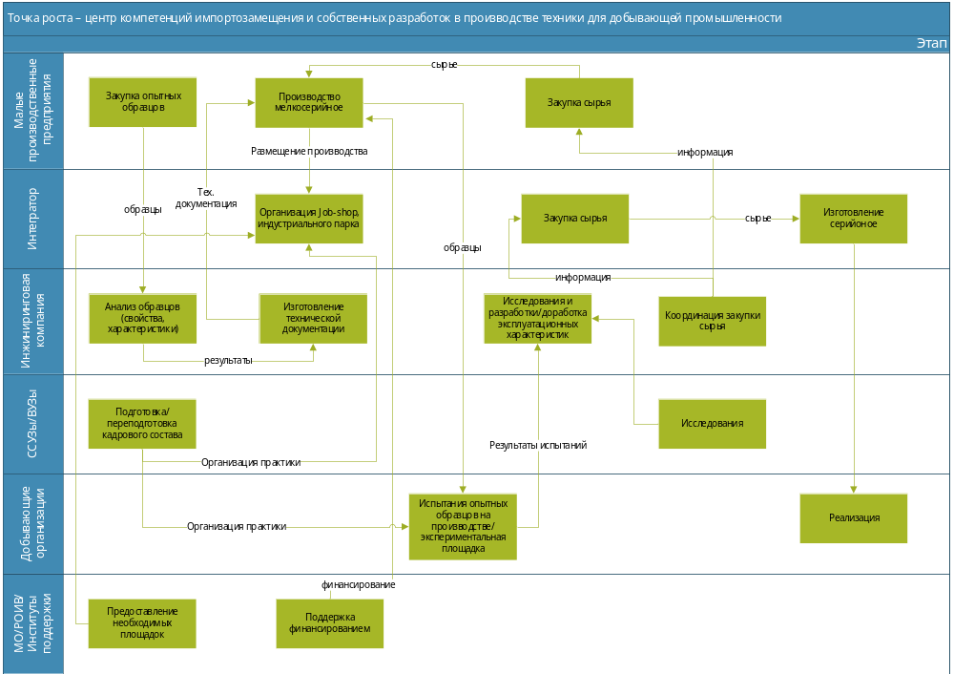
Ядро Вурнары
МОДЕЛЬ ФУНКЦИОНИРОВАНИЯ КЛЮЧЕВОЙ ТОЧКИ РОСТА
15

Slide 16
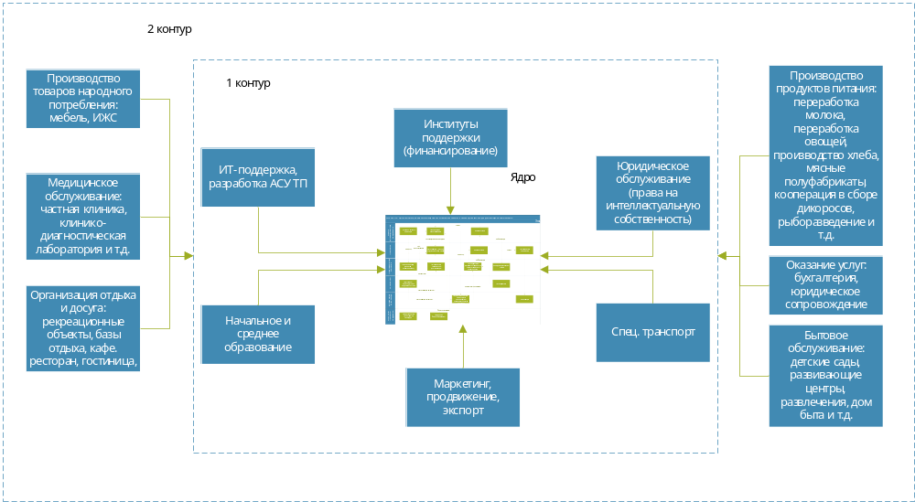
Контуры Вурнары
МОДЕЛЬ ОБЕСПЕЧИВАЮЩИХ ТОЧКУ РОСТА ПРОИЗВОДСТВ
16

Slide 17
ПРОРЫВНЫЕ ИНВЕСТИЦИОННЫЕ ИДЕИ
 | Прорывные инвестиционные идеи | с интеграцией | по созданию нового бизнеса
1 | Создание частного индустриального парка на базе АМЗ | +
2 | Строительство предприятия по производству керамической продукции: огнеупорный кирпич, клинкерный кирпич, керамическая плитка (для внутренних и наружных работ) |  | +
3 | Создание цеха керамического производства (производство художественных изделий из керамики, майолики) |  | +
4 | Организация выпуска ДСП, ДВП, МДФ, пеллет, брикетов, сувенирной продукции – на базе малых производств в кооперации с УралЛес (сырьевая база – предприятия ЛПК горнозаводской территории) |  | +
5 | Организация специализированной транспортной компании по оказанию услуг спецтехники для кластеров ЛПК и строительных материалов |  | +
6 | Организация компании по оказанию услуг сбора, обработки, утилизации, реализации порубочных остатков, балансовой древесины и прочих отходов ЛПК горнозаводской конурбации |  | +
7 | Изготовление строительных и отделочных материалов из известняка: бутовый камень, плитняк, отделочный камень, щебень известняковый и т.д |  | +
8 | Организация рыбоводческого хозяйства (карп, форель, осетр) на р. Яйве |  | +
9 | Организация раздельного сбора и переработки ТБО (пластик, бумага, стекло, металл) |  | +
10 | Добыча и переработка торфа: активированные углеродные адсорбенты (активированные угли), гуминовые препараты широкого спектра действия, комплексные гранулированные удобрения, кипованный верховой торф, торфяные грунты и субстраты, сорбционные грунты-поглотители |  | +
17

Slide 18
МЕХАНИЗМ РАБОТЫ С ИНВЕСТОРАМИ – 117 мероприятий
Команда развития муниципального образования
Подготовка
39 мероприятия
СОЗДАНИЕ / РЕГУЛЯРНОЕ ОБНОВЛЕНИЕ ИНВЕСТПРОФИЛЯ МО
ФОРМИРОВАНИЕ СПИСКА ИНВЕСТОРОВ
ПЛАН
АКТИВНОСТЕЙ
PR, ПРОДВИЖЕНИЕ
ФОРМИРОВАНИЕ ПОЛЕЗНОСТИ ИНВЕСТОРУ
АИР / МО
РОИВ / АИР / «Мой Бизнес» / МО
РОИВ / АИР / «Мой Бизнес» / МО
РОИВ / АИР/ «Мой Бизнес» / МО
1
2
3
4
5
Привлечение
30 мероприятий
ВНУТРЕННИЕ ИНВЕСТОРЫ (МО)
ВНЕШНИЕ
ИНВЕСТОРЫ
(РЕГИОН)
ВНЕШНИЕ ИНВЕСТОРЫ (РФ)
ВНЕШНИЕ ИНВЕСТОРЫ (ИНОСТРАННЫЕ)
АГЕНТЫ, ИНТЕГРАТОРЫ
Акселерация муниципальной команды развития (19 мероприятий)
АИР / МО
АИР / МО
АИР / МО
АИР
АИР / «Мой бизнес» / МО
6
7
8
9
10
Сопровождение
29 мероприятий
СТАНДАРТ СОПРОВОЖДЕНИЯ
РЕЕСТР ИНВЕСТИЦИОННЫХ ПРОЕКТОВ
ОБРАТНАЯ СВЯЗЬ ОТ ИНВЕСТОРОВ
NPS (ИНДЕКС ЧИСТОЙ ПОДДЕРЖКИ)
ИНТЕГРАЦИЯ БИЗНЕСА В БИЗНЕС-СООБЩЕСТВО РЕГИОНА, СОЦИАЛИЗАЦИЯ БИЗНЕСА
РОИВ / АИР / МО
РОИВ / АИР / МО
АИР
АИР
РОИВ / АИР / МО
11
12
13
14
15
РОИВ – региональные органы исполнительной власти
АИР – Агентство инвестиционного развития
МО – Администрация Александровского муниципального округа
18

Slide 19

МЕХАНИЗМ РАБОТЫ С ИНВЕСТОРАМИ
₽
задачи, требующие взаимодействия с инвестором
Подготовка
39 мероприятий
СОЗДАНИЕ / РЕГУЛЯРНОЕ ОБНОВЛЕНИЕ ИНВЕСТПРОФИЛЯ
ФОРМИРОВАНИЕ СПИСКА
ИНВЕСТОРОВ
ПЛАН АКТИВНОСТЕЙ
PR, ПРОДВИЖЕНИЕ МО
ФОРМИРОВАНИЕ ПОЛЕЗНОСТИ ИНВЕСТОРУ
АИР / МО
РОИВ/ АИР / «Мой Бизнес» / МО
РОИВ/ АИР / «Мой Бизнес» / МО
РОИВ/ АИР / «Мой Бизнес» / МО
1
2
3
4
5
Разработка пула инвестиционных идей
Формирование перспективной продуктовой матрицы МО
Анализ ресурсной базы и спроса на территории
Разработка комплекса первоочередных задач для реализации на территории МО
Формирование предложений
по совершенствованию форм
финансовой и организационной поддержки бизнеса
Формирование мероприятий по улучшению рынка труда
Формирование мероприятий по улучшению социальных условий для жизни
Разработка пула инвестиционных проектов, определение интересантов
Формирование предложений по корректировке процесса взаимодействия
с органами власти
Оценка эффективности работы по реализации инвестпрофиля и его актуализация
Определение инвесторов по приоритетным направлениям
развития МО
Формирование реестра ключевых компаний в МО (по выручке, ключевым компетенциям)
Формирование реестра стратегических внешних инвесторов на основе рейтингов, мнения экспертов, данных
по выручке
Отслеживание инвесторов, масштабирующих бизнес
в регионах РФ (аналитика, отчеты, стратегии компаний)
Отслеживание инвесторов через систему оповещения
(Google Оповещения, ТГ-канал «Инвестпроекты в РФ»)
Проведение анализа и составление реестра земляков МО, работающих
в других территориях, крупных компаниях на предмет их
возможного привлечения
для развития МО
Проведение анализа и составление реестра среди возможных
поставщиков и покупателей
крупного локального бизнеса
МО на предмет возможной локализации бизнеса
Разработка годового
плана-графика мероприятий для бизнеса МО
Формирование плана-графика участия сотрудников, занятых привлечением, во внутренних и внешних мероприятиях
Участие в мероприятиях узкоотраслевых ассоциаций
и профессиональных сообществ
Создание единого формата участия в мероприятиях
Формирование бюджета
для реализации плана активности
Проведение регулярных межтерриториальных бизнес-мероприятий в МО
Оценка эффективности выполнения плана активностей
и внесение корректировок
Синхронизация плана активностей организаций, работающих с инвесторами в регионе
Формирование целей PR-компании
Проведение мониторинга информационного поля
Определение целевой аудитории
Разработка коммуникативной политики МО
Формирование базы всех возможных каналов для PR
Разработка кампании и планов для целевых аудиторий (инфоповоды, график мероприятий): внутри МО, внутри региона, на территории РФ
Формирование бюджета для PR
Оценка эффективности PR и внесение корректировок
Синхронизация плана по PR организаций, работающих
с инвесторами и бизнесом
в регионе
Формирование карты ценностей для инвесторов и действующего бизнеса (меры поддержки, преференции, условия ведения бизнеса)
Формирование карты факторов притяжения для инвестора: жесткие (инфраструктура, ресурсы) и мягкие
(компетенции, особенности работы с инвестором)
Выявление запроса инвесторов на конкретные мер поддержки бизнеса
Мониторинг и разработка решений по совершенствованию системы «Одно окно»
Проработка вопроса открытия центра «Мой Бизнес» на территории МО
₽
₽
₽
₽
₽
₽
₽
₽
₽
₽
₽
₽
₽
₽
₽
РОИВ – региональные органы исполнительной власти
АИР – Агентство инвестиционного развития
МО – Администрация Александровского муниципального округа
19

Slide 20
МЕХАНИЗМ РАБОТЫ С ИНВЕСТОРАМИ
₽
задачи, требующие взаимодействия с инвестором
Привлечение
30 мероприятий
ВНУТРЕННИЕ ИНВЕСТОРЫ (МО)
ВНЕШНИЕ ИНВЕСТОРЫ (РЕГИОН)
ВНЕШНИЕ ИНВЕСТОРЫ (РФ)
ВНЕШНИЕ ИНВЕСТОРЫ (ИНОСТРАННЫЕ)
АГЕНТЫ, ИНТЕГРАТОРЫ
АИР / МО
АИР / МО
АИР / МО
АИР
АИР / «Мой бизнес»/ МО
6
7
8
9
10
Организация и проведение регулярных очных встреч (интервью + мозговые штурмы) с ключевыми компаниями МО, обсуждение планов развития, возможных мер поддержки
Обеспечение непрерывного адресного сопровождения бизнеса
по возможным мерам господдержки (финансовым, организационным), оказание содействия
в налаживании сбыта продукции
Проработка вариантов внутрирайонной интеграции и кооперации
Проработка сбыта в крупнейших компаниях МО и региона, налаживание партнерских отношений
Оценка эффективности работы по привлечению внутренних инвесторов и внесение изменений
Выгрузка ключевых пермских компаний из БД «Контур Фокус» или «Спарк»
Организация и проведение очных встреч с ключевыми компаниями региона, обсуждение планов развития, возможных мер поддержки по инициативе МО
Отслеживание масштабируемых по территории региона компаний
Проработка вариантов внутрирегиональной интеграции и кооперации
Проведение Роуд шоу
для потенциальных инвесторов в МО
Проработка с крупным бизнесом региона возможностей организации производств для включения в цепочку поставок
Оценка эффективности работы по привлечению инвесторов региона и интеграции их
в муниципалитеты, внесение изменений в план работы
для МО росcийских компаний из БД «Контур Фокус» или «Спарк »
Формирование реестра стратегических российских инвесторов на основе рейтингов, мнения экспертов, данных
по выручке
Отслеживание инвесторов, масштабирующих бизнес
в регионах РФ
Организация и проведение очных встреч с ключевыми компаниями региона, обсуждение планов развития, возможных мер поддержки по инициативе МО
Оценка эффективности работы по привлечению российских инвесторов и внесение изменений в план работы
Проработка с крупным бизнесом МО вариантов привлечения их российских партнеров в МО
Проведение анализа дистрибьюторов российских компаний на территории региона, переговоры с ними на предмет локализации
Отслеживание иностранных компаний, масштабирующих бизнес в РФ
Формирование реестра стратегических иностранных инвесторов на основе рейтингов, мнения экспертов, данных
по выручке
Организация и проведение очных встреч с ключевыми компаниями региона, обсуждение планов развития, возможных мер поддержки по инициативе МО
Оценка эффективности работы по привлечению иностранных инвесторов и внесение изменений в план работы
Проработка с крупным бизнесом МО вариантов привлечения их иностранных партнеров в МО
Проведение анализа дистрибьюторов иностранных компаний на территории региона, переговоры с ними на предмет локализации
Формирование списка агентов бизнеса: банки, МФЦ, частные промпарки, владельцы земельных участков, консультанты, эксперты
Организация и проведение регулярных очных встреч
с агентами бизнеса, разъяснение путей сотрудничества, комбинаций возможных форм поддержки инвесторов, совместных мероприятий, демонстрация карты ценностей МО
Формирование списка региональных интеграторов
из числа крупных потребителей, производственных компаний, экспертов
Организация и проведение очных встреч с интеграторами, разъяснение путей сотрудничества, совместных мероприятий по инициативе МО
Оценка эффективности работы по работе с агентами бизнеса
и интеграторами
₽
₽
₽
₽
₽
₽
₽
₽
₽
₽
РОИВ – региональные органы исполнительной власти
АИР – Агентство инвестиционного развития
МО – Администрация Александровского муниципального округа
20

Slide 21
МЕХАНИЗМ РАБОТЫ С ИНВЕСТОРАМИ
₽
задачи, требующие взаимодействия с инвестором
Сопровождение
29 мероприятий
СТАНДАРТ СОПРОВОЖДЕНИЯ
РЕЕСТР ИНВЕСТИЦИОННЫХ ПРОЕКТОВ
ОБРАТНАЯ СВЯЗЬ ОТ ИНВЕСТОРОВ
NPS (ИНДЕКС ЧИСТОЙ ПОДДЕРЖКИ)
ИНТЕГРАЦИЯ БИЗНЕСА В БИЗНЕС-СООБЩЕСТВО РЕГИОНА, СОЦИАЛИЗАЦИЯ БИЗНЕСА
РОИВ / АИР / МО
РОИВ / АИР / МО
АИР
АИР
РОИВ / АИР / МО
11
12
13
14
15
Регулярный мониторинг реализации инвестиционных проектов
Формирование базы типовых проблем инвесторов
Формирование корпоративной культуры взаимодействия
с инвесторами
Создание на уровне региона единого регламента по сопровождению инвесторов с определением взаимодействия между РОИВ, территориальными ФОИВ, ресурсоснабжающими организациями, муниципалитетами
Создание центра компетенции по сбыту продукции
Подготовка реестра производимой продукции, услуг, работ
Создание программы продвижения продукции местных компаний :
- на рынок региона (покупаем местное)
- на рынок РФ
- на экспортный рынок (совместно с ЦПЭ и РЭЦ)
Инициирование закупочных сессий с крупным бизнесом
Создание единого реестра инвестиционных проектов регионального и муниципального уровня, реализуемых на территории МО
Включение инвесторов МО в реестр инвестиционных проектов региона
Поддержание актуальности реестра
Разграничение и закрепление статусов за инвестиционными проектами регионального и муниципального уровня
Автоматизация ведения реестра (по типу CRM) - формирование проектов, анализ реализации этапов проектов, информирование о проблемах проекта
Сбор обратной связи от инвесторов, находящихся
на сопровождении
Сбор обратной связи от инвесторов, планировавших реализовать проект на территории МО, но отказавшихся
Проведение стратегических сессий по улучшению карты ценностей и факторов притяжения в МО
(не реже 1 раза в полгода)
Оценка эффективности работы по сопровождению инвесторов, внесение изменений в работу
с инвесторами
Подготовка предложений по внесению изменений в методику оценки муниципальных образований региона в части учета мнения бизнеса о работе Администрации МО
Опрос инвесторов
на предмет их возможных рекомендаций по сервисам работы с инвесторами
в регионе (по 10-балльной шкале)
Работа с группой
«промоутеров» – тех, кто дал максимальную оценку и готов рекомендовать регион
Работа с группой
«деструкторов» – тех, кто дал минимальную оценку, проработка с ними путей улучшения сервиса
Совершенствование стандарта запуска проектов: история успеха, применение мер поддержки, привлечение к открытию лидеров общественного мнения
Организация и проведение регулярных контактов
с инвесторами, реализовавшими свои проекты.
Проработка возможных
тем для обсуждения: сбыт, кооперация, экспорт – поддержка действующего бизнеса
Проведение регулярных совместных целевых B2B мероприятий с инвесторами
Организация Клуба Инвесторов с участием главы региона
Формирование реестра компаний, реализующих ESG стратегии, проведение с ними регулярных встреч
₽
₽
₽
₽
₽
₽
₽
₽
₽
₽
₽
₽
₽
₽
РОИВ – региональные органы исполнительной власти
АИР – Агентство инвестиционного развития
МО – Администрация Александровского муниципального округа
21

Slide 22
АКСЕЛЕРАЦИЯ МУНИЦИПАЛЬНОЙ КОМАНДЫ РАЗВИТИЯ
₽
задачи, требующие взаимодействия с инвестором
ПЛАН ДЕЙСТВИЙ (12 недель)
19 мероприятий
ЦЕЛЕПОЛАГАНИЕ
РОИВ / АИР / МО
КОМАНДА И ТРЕКЕРЫ
РОИВ / АИР / МО
РЕГУЛЯРНОСТЬ И ФОРМАТ ВСТРЕЧ
Формирование ключевых целей для акселерации команды
Определение 2-3 инвестиционных проектов для проработки командой
Определение 2-3 ключевых мероприятий для достижения образа будущего МО
Подготовка плана действий по улучшению работы с бизнесом
₽
РОИВ / АИР / МО
РАЗВИТИЕ КОМАНДЫ
Закрепление за МО куратора со стороны региона (трекер)
Формирование муниципальной команды для развития территории
Определение мотивации для проведения системных изменений и привлечения инвесторов
Выявление и закрепление куратора развития муниципалитетов на уровне Правительства региона (связь с первым лицом региона)
РОИВ / АИР / МО
ИТОГИ АКСЕЛЕРАЦИИ
Составление плана регулярных еженедельных встреч муниципальной команды развития территории
Определение формата встреч (трекшн-митингов) (30-45 минут) между командой развития территории и трекером
Проведение ежемесячной синхронизации работы с кураторм развития МО со стороны Правительства региона
РОИВ / АИР / МО
Определение ключевых потребностей в образовательных услугах для команды развития территории и трекера
Проведение ежемесячных обучающих мероприятий для команды и трекера
Проведение регулярных стажировок в РОИВ, а также с выездами за пределы региона для изучения лучших практик
Формирование итогов акселерации муниципальной команды развития
Проведение демонстрационного дня достигнутых результатов акселерации
Обсуждение достигнутых результатов в ходе акселерации
Проведение корректировки по подготовки следующего плана акселерации
Награждение и премирование участников акселерационной программы
РОИВ – региональные органы исполнительной власти
АИР – Агентство инвестиционного развития
МО – Администрация Александровского муниципального округа
22

Slide 23
ИСХОДНЫЕ ДАННЫЕ
ДЛЯ ИНВЕСТИЦИОННОГО ПРОФИЛЯ
2 часть
Обоснование Инвестиционного профиля муниципального образования (канва профиля)
23

Slide 24
ДИАГНОСТИКА РАБОТЫ МО С ИНВЕСТОРАМИ
Александровский МО
8-факторная модель
Привлечение инвесторов
Сопровождение инвесторов
Создание контента
PR
Документооборот, НПА
Команда МО и региона
Активность
Полезность инвестору
80
баллов max
27 баллов
24

Slide 25

ДИАГНОСТИЧЕСКАЯ КАРТА ПО ФАКТОРАМ РАБОТЫ МО С ИНВЕСТОРАМИ
ПРИВЛЕЧЕНИЕ
СОПРОВОЖДЕНИЕ
КОНТЕНТ
ПРОДВИЖЕНИЕ
2/10
3/10
3/10
5/10
Нет подразделения для привлечения инвесторов
Бюджет около 1 млрд рублей, на продвижение средств не предусмотрено
Работают в основном на входящем потоке и с внутренними инвесторами,
Нет понимания целевых внешних клиентов
Отработка вопросов инвесторов в письменном виде
«Ручной режим» сопровождения
Недостаточно полномочий на уровне МО
Нет формата получения обратной связи от инвесторов
Нет четкой процедуры сопровождения инвесторов
Нет плана создания инвестиционного контента
Нет базы профильных экспертов для проработки проектов
Нет подразделения для формирования инвестиционного контента
Нет регулярности обновления информации от РОИВ, недостаточно качественной информации о ресурсах
Нет целенаправленного медиапланирования: МО, регион, РФ
Нет единой бренд-платформы для продвижения совместно с регионом
Нет продвижения инвестиционных материалов о привлекательности МО
Занимается 1 сотрудник
Есть группа предпринимателей в чате
Территория узнаваема за счет голубых озер и Яйвенской ГРЭС
Имеются газеты, сайты
Работают СМИ, соцсети
Основные перспективы: лесная промышленность, карьеры и ресурсы, машиностроение, горношахтное оборудование, туризм
Отдел экономики – 4 человека – занимаются обработкой входящих запросов, отчетами, мониторингом
Есть инвестиционный паспорт района (свод всех статистических данных)
Аналитика на основе входящих запросов
Хорошие отношения со всеми структурами в регионе для получения информации
Отдел реализации инвестиционных проектов в основном сопровождают бюджетные инвестиции
Возможно вовлечение пром. площадок машиностроительного завода
НПА
КОМАНДА МО И РЕГИОНА
АКТИВНОСТЬ
ПОЛЕЗНОСТЬ ИНВЕСТОРУ
2/10
2/10
7/10
2/10
3/10
Нет средств автоматизации для сбора отчетности по территории
Нет единого НПА, в котором увязано взаимодействие всех федеральных, региональных, муниципальных структур и ресурсоснабжающих организаций при сопровождении инвесторов
Не закреплен статус реестра инвестиционных проектов: для муниципальных и региональных проектов
Нет механизма ускорения сроков по работе с инвесторами, решению их вопросов
Нет системности в обучении единой инвестиционной команды региона
Нет проработанной программы по изучению лучших российских, мировых практик – выездные стажировки
Нет системного взаимодействия с региональной командой развития
Нет программы стажировок для команды (главы в тонусе, а команды внутри МО нет).
Нет плана проведения активностей за пределами территории
Нет плана проведения межмуниципальных форумов, съездов, включающих представителей администраций и бизнеса
Не используют агентов бизнеса, интеграторов
С выходцами не работают
Достаточно сложная система гос. поддержки – необходимо упрощать, нет механизмов ее актуализации
Нет долгосрочной прогнозируемости и плановости в государственной поддержке
Нет постоянных представителей институтов развития региона в районе
Приходится самим изучать меры государственной поддержки
Есть сложности с требованиями к получению государственной поддержки
Высокая вовлеченность руководителей региона в развитие
Хорошо выстроены отношения с ключевыми министерствами
Раньше проводили этнический фестиваль Терракота
Сами разрабатывают много новых нормативных актов
Выделяется муниципальная грантовая поддержка
25

Slide 26

ПОЗИЦИЯ НАСЕЛЕНИЯ – опрос
Характеристики выборки
из 26 445 чел.
>1,0%
89,4%
21,6%
5,0%
0,7%
рабочие и служащие
молодежь
работают
за пределами места жительства
предприниматели и самозанятые
выборка 282 чел.
13,5%
86,5%
52,1% удовлетворены проживанием, но 44,3% думают о переезде
Что больше всего ценят в МО?
Причины выбора места жительства в муниципалитете
Частота упоминания в ответах
71,3%
47,2%
68,8%
26,2%
28,4%
развитая социальная сфера
комфортная среда
работа по специальности
безопасность
быт и досуг для детей
Наиболее актуальные проблемы проживания в данном муниципалитете
48,2%
23,4%
35,8%
62,8%
23,0%
недостаточное обустройство территории
недостатки в уборке территории
недостаточно хорошее состояние дорог
сложность найти работу
неудовл. работа общественного транспорта
Отсутствует выраженная оформленная идея жизни и развития территории. Требуется продолжить работу по консолидации населения, детализации видения будущего (в том числе в формате мастер-плана города), развитию деловой среды, вовлечению населения в изменения.
26

Slide 27
ПОЗИЦИЯ НАСЕЛЕНИЯ – оценка территории
молодёжь вся выборка
* здесь и далее в категории «молодежь» респонденты в возрасте 16-35 лет
Рейтинг актуальности проблем проживания
Восприятие территории
Удовлетворенность проживанием в МО
Удовлетворенность проживания на территории на низком уровне – 2,5 из 5,0 – низкая; преобладают оценки в диапазоне 1-3. Недовольны сложностями с трудоустройством, обустройством и уборкой территории, состоянием дорог, общественным транспортом.
Молодежь больше, чем в среднем по выборке, обеспокоена недостатками в обустройстве территории, возможностями обучения и развития, работой общественного транспорта.
Большинство отмечает отсутствие изменений и перспектив.
27

Slide 28
ПОЗИЦИЯ НАСЕЛЕНИЯ – потенциал бизнеса и самозанятости
молодёжь вся выборка
Маятниковая миграция
Контакты
Прямой контакт в ответ на запрос «14. Если Вам интересно заняться предпринимательской деятельностью, укажите здесь номер Вашего телефона или адрес электронной почты, чтобы сотрудник Администрации мог с Вами связаться» оставили:
17 человек
Готовность к предпринимательству
Потенциал вовлечения населения в предпринимательство относительно высок (особенно среди молодежи) – нужен социальный лифт (в том числе система обучения для предпринимателей и самозанятых, разъяснение государственной поддержки, организационная поддержка). Резерв трудовых ресурсов – за счет маятниковой миграции молодежи и сохранения на территории учащейся молодежи.
Значительная работа потребуется в части идеологизации предпринимательства – требуется преодолеть низкий уровень пассионарности населения МО.
28

Slide 29
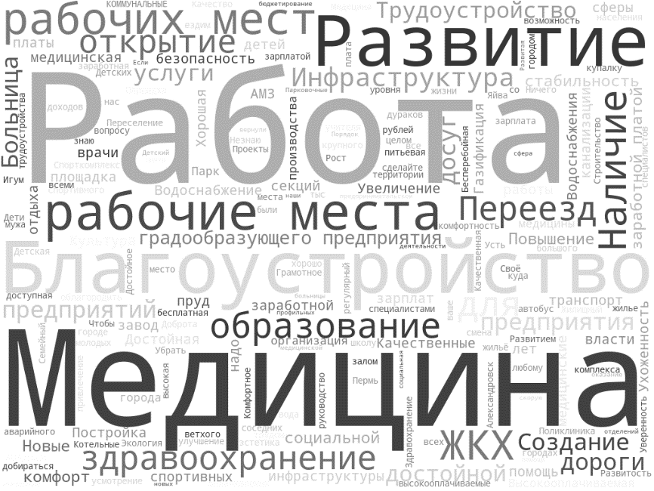
ПОЗИЦИЯ НАСЕЛЕНИЯ – потенциальные ниши
молодёжь вся выборка
Потребность в объектах социальной сферы
Что нужно менять в первую очередь?
Частота упоминания в ответах
Значительно выражен запрос населения на такие объекты социальной инфраструктуры, как бассейн, детский развивающий центр, парк отдыха, семейное кафе, частная поликлиника, спорткомплекс. По всем указанным пунктам (кроме бассейна) более ярко выражена потребность у молодежной аудитории.
Основной запрос на перемены у населения связан с медициной и рабочими местами.
Один из векторов решения социальных задач – проекты в формате ГЧП / МЧП по перечисленным выше направлениям.
29

Slide 30




ПОЗИЦИЯ ПРЕДПРИНИМАТЕЛЕЙ – опрос
Характеристики выборки
> 3 % МСП
выборка 20 предпринимателей
88,9%
микробизнес
100,0%
77,8%
опыт в бизнесе более 3-х лет
предприятия до 5 человек
* >100% - компании с несколькими видами дейтельности
Государственная поддержка
Готовность к расширению бизнеса
Опрошенный бизнес считает, что на территории не хватает деятельности по направлениям:
транспорт/перевозки;
промышленное производство
44,4%
5,6%
55,6%
33,3%
27,8%
сложность процедуры, много документов
22,2%
55,6%
никогда не обращались
отсутствие информации о поддержки
длительные сроки получения поддержки
планируют расширяться
готовы инвестировать в новый бизнес
считают условия для бизнеса не изменились
Основные проблемы развития бизнеса
33,3%
33,3%
50,0%
38,9%
50,0%
высокая конкуренция
высокая налоговая нагрузка
нехватка оборотных средств
ограниченный спрос
нехватка квалифицированных кадров
30

Slide 31





ПОЗИЦИЯ ПРЕДПРИНИМАТЕЛЕЙ – развитие
Обеспеченность ресурсами для расширения (оценка)
Ожидания в части деловой активности
Оценка уровня конкуренции
Оценка качества коммуникации
Знаковые ресурсные проблемы развития действующего бизнеса: кадры, лес и земля; по остальным ресурсам ситуация относительно в норме.
Опрошенный бизнес ощущает высокое конкурентное давление, прежде всего, со стороны федеральных и региональных компаний.
Оценка перспектив сохранения спроса на 2-3 года для действующего бизнеса – сдержанно позитивный; потенциал развития смежных сфер и потенциал роста спроса по мнению опрошенного бизнеса не выражен.
На фоне высокой оценки (среднее – 3,78 по 5-балльной шкале), лучше других оценены коммуникации между бизнесом и властью, между бизнесом и сотрудниками; ниже всего – внутри деловой среды.
31

Slide 32
ПОЗИЦИЯ ПРЕДПРИНИМАТЕЛЕЙ – ниши и потребности
Восстановление бизнеса - % загрузки мощностей
Факторы успешной реализации
Необходимая инфраструктура
Факторы негативного влияния на проекты
Опыт реализации инвестиционных проектов

Slide 33


БАЗА КЛЮЧЕВЫХ РЕСУРСОВ, СОСТОЯНИЕ ЛОГИСТИКИ
– данные открытых источников (Александровский ГО)
Трудовые ресурсы
Инфраструктура
Трудоспособное население
Дороги с твердым покрытием – 273 км
Александровский ГО – 26,4 тыс. чел.
в т.ч. дороги местного значения – 239,5 км
53,5 %
Дороги без твердого покрытия – 63 км
Возможности
Природные ресурсы
*Приведены данные по используемым запасам
366 км
235 км
Г. Екатеринбург
Г. Александровск
Г. Пермь
Подземные воды – 3742,7 тыс. м³ /год
Использование расчетной лесосеки – 570 тыс. м³
100 %
Сформированы 7 инвестиционных площадок :
город Александровск, поселок Яйва, ул. Парковая – 3,2 га
город Александровск, поселок Всеволодо-Вильва, ул. Садовая 65 – 0,5 га
город Александровск, ул. Войкова 28 - 42,8 га
город Александровск, ул. Мехоношина 1 – 0,6 га
город Александровск, ул. Мехоношина 1 – 108,5 га
город Александровск, ул. Братьев Давыдовых (промплощадка №2) – 78,3 га
город Александровск, ул. Братьев Давыдовых (промплощадка №1) – 10,3 га
73,7 %
Пахотные земли – 4,255 тыс. га
67 %
М/р известняка – 318519 тыс. м³
Пастбища – 0,667 тыс. га
100 %
100 %
Сенокосы – 1,936 тыс. га
М/р нефти – 121 тыс. м³
0 %
64,5 %
Александровск и его окрестности – кладезь удивительных природных достопримечательностей, в том числе скал, пещер и озер
Газоснабжение – 1272 тыс. м³ /сут.
Голубые озера Александровска включают два пригодных для туризма озера: Глубокое и Морозовское. Глубокое озеро является самым глубоким водоемом Пермского края, глубина превышает 70 метров. Второе – Морозовское озеро, которое и называют «голубым озером». Длина озера составляет 1,5 километра, ширина – около 150 метров.
М/р глины керамзитовые – 6538 тыс. м³
0 %
12,5 %
Трасформаторные мощности центров питания – 26 тыс.к.Вт
М/р глины кирпичные – 2264 тыс. м³
8,7 %
69,2 %
*Детальная информация по составу полезных ископаемых на сайте Министерства природных ресурсов,
лесного хозяйства и экологии Пермского края
33
https://priroda.permkrai.ru/mineral/MCB_rei/

Slide 34
КЛЮЧЕВЫЕ КОМПЕТЕНЦИИ МО И КОМПАНИИ-НОСИТЕЛИ КОМПЕТЕНЦИЙ
№ | Компания / ИП | ФИО контактного лица
Лесозаготовки, производство пиломатериалов
1 | ООО "УРАЛЛЕС" | Мошев Игорь Васильевич
2 | ООО "Лесотранспортная компания" | Юманков Сергей Иванович
3 | ООО Производственная компания "КЕДР" | Жахов Анатолий Эдуардович
4 | ООО "ЛЕСНАЯ НИВА" | Ивасенко Иван Михайлович
5 | ООО "Форест-Трейд" | Глазырин Михаил Юрьевич
6 | ООО "Партнер" | Старцев Сергей Анатольевич
Производство, монтаж и ремонт промышленных машин и оборудования
7 | ОАО "Александровский машиностроительный завод" | Меграбян Гагик Геворкович
8 | ООО "УралТехЭнерго" | Швецова Светлана Анатольевна
9 | ООО "Гидросервис" | Ткачева Римма Сергеевна
Производство и распределение тепловой и электроэнергии, забор, очистка и распределение воды
10 | Муниципальное унитарное предприятие "Теплоэнергетика" Александровского Муниципального Округа | Хомяков Владимир Александрович
11 | Муниципальное унитарное предприятие "Коммунальные электрические сети" Александровского муниципального района | Якимов Николай Алексеевич
12 | Муниципальное казенное предприятие Всеволодо-Вильвенского городского поселения "Вильва-Водоканал" | Сафронов Андрей Владимирович
13 | ООО "ЖЭК МАСТЕР" | Захаров Владимир Петрович
14 | Публичное акционерное общество "Юнипро" (филиал Яйвинская ГРЭС) | Широков Максим Геннадьевич
Деятельность по эксплуатации автомобильных дорог и автомагистралей
15 | ООО "Александровское дорожное строительство" | Шевочкин Евгений Валентинович
Торговля розничная лекарственными средствами в специализированных магазинах (аптеках)
16 | ООО "Тисса" | Гарбузов Александр Олегович
Стоматологическая практика
17 | ООО "Семейный стоматолог и Я" | Нечаева Людмила Николаевна
18 | ООО "Медком" | Пугачева Лариса Алексеевна
Строительство жилых и нежилых зданий
19 | ООО "Строительная Компания "Партнер" | Галеев Владимир Леонидович
20 | ООО "ГРАНД-СЕРВИС" | Галеев Евгений Леонидович
Производство санитарно-технических работ, монтаж отопительных систем и систем кондиционирования воздуха
21 | ООО "Строительная Компания Олимп" | Гайнутдинов Андрей Радисович
26
компаний
80%+
экономики территории
Отраслевые
компетенции
МО
Компетенции
бизнеса
Носители
компетенций – персонал
34

Slide 35
КЛЮЧЕВЫЕ КОМПЕТЕНЦИИ МО И КОМПАНИИ-НОСИТЕЛИ КОМПЕТЕНЦИЙ
№ | Компания / ИП | ФИО контактного лица
Общественное питание
22 | ООО Торговая Фирма "Глория" | Ларькова Валентина Михайловна
Пассажирские перевозки
23 | ООО "Лидер Техавто" | Седова Татьяна Петровна
Добыча и первичная обработка известняка и гипсового камня
24 | Общество с ограниченной ответственностью "Западуралнеруд" | Томчик Николай Станиславович
25 | Общество с ограниченной ответственностью "Горно-химическая компания" | Вагин Сергей Юрьевич
Рыболовство пресноводное
26 | ООО «Яйвинский рыбхоз» | Новиков Владимир Викторович
26
компаний
80%+
экономики территории
На основе интервью с данными компаниями определены тренды развития (наращивания) ключевых компетенций:
Развитие выращивания рыб, рыбопереработки (осетровые, лососевые породы) - копчение, соление, консервация
Развитие компетенций в животноводстве молочного направления
Развитие компетенций в производстве хлеба и мучных изделий
Развитие туристических услуг
Развитие добычи и переработки известняка и гипсового камня
Развитие компетенций в оказании инжиниринговых услуг
Отраслевые
компетенции
МО
Компетенции
бизнеса
Носители
компетенций – персонал
35

Slide 36
СПЕЦИАЛИЗАЦИЯ МО И ТРЕНДЫ РАЗВИТИЯ
 | Суммарная выручка, тыс.руб. | Рабочие места | Количество компаний | Изменение объемов в перспективе 2025 года (интервью) | Углубление ассортимента (анкетирование и интервью)
Лесозаготовки, производство пиломатериалов | >660000 | >300 | 17 | Умеренный рост | Расширение ассортимента
Производство, монтаж и ремонт промышленных машин и оборудования | > 200000 | >500 | 5 | Умеренный рост | Расширение ассортимента
Производство и распределение тепловой и электроэнергии, забор, очистка и распределение воды | >80000000 | >30 | 7 | Умеренный рост | Сохранение ассортимента
Деятельность по эксплуатации автомобильных дорог и автомагистралей | > 62000 | >35 | 3 | Сохранение объемов | Сохранение ассортимента
Торговля розничная лекарственными средствами в специализированных магазинах (аптеках) | >48000 | >10 | 4 | Сохранение объема | Сохранение ассортимента
Стоматологическая практика | 21075 | 41 | 3 | Умеренный рост | Расширение ассортимента
Строительство жилых и нежилых зданий | >17000 | 17 | >19 | Умеренный рост | Сохранение ассортимента
Производство санитарно-технических работ, монтаж отопительных систем и систем кондиционирования воздуха | 7385 | >7 | 6 | Умеренный рост | Сохранение ассортимента
Деятельность предприятий общественного питания по прочим видам организации питания | 7981 | >40 | 6 | Сохранение объемов | Сохранение ассортимента
Регулярные перевозки пассажиров прочим сухопутным транспортом в городском и пригородном сообщении | 5620 | 1 | 5 | Сохранение объемов | Сохранение ассортимента
Добыча и первичная обработка известняка и гипсового камня. | 365300 | 200 | 2 | Умеренный рост | Расширение ассортимента
Рыболовство, рыбопереработка | >4000 | >1 | 1 | Рост | Расширение ассортимента
Исходя из проведенных интервью и полученных анкетных данных, принимая во внимание возможности
и желания бизнеса, возможные резервы роста эффективности действующего бизнеса сосредоточены
в следующих направлениях:
•Развитие кластера выращивания осетровых и лососевых пород рыб, рыбопереработки
•Кооперация небольших предприятий по заготовке и переработке древесины в целях развития глубокой переработке и созданию комплекса с замкнутым циклом переработки
•Оказание поддержки со стороны государства по промышленному освоению карьера глины с возможностью формирования государственного заказа на продукцию
•Создание индустриальной площадки на базе крупного машиностроительного предприятия с привлечением небольших производств с целью импортозамещения
•Строительство объектов сервиса и ремонта оборудования
36

Slide 37
АНАЛИЗ ЦЕПОЧЕК ПОСТАВОК ГОТОВОЙ ПРОДУКЦИИ
Интегратор: кредитование, снабжение, консультирование, снятие рисков
Экспортные площадки
Рыбоводство и рыбопереработка
Международный уровень
Лесопереработка
Федеральный уровень
Кооперация в производстве машин и оборудования
Краевой уровень
Координация
закупки сырья, кормов, расходных материалов
Аутсорсинг услуг:
технологии, инжиниринговые услуги
Первичная переработка, хранение/
мелкосерийное производство
Глубокая
переработка/
серийное производство
Оператор
сбыта, бренда
Транспортный
оператор
Исходя из проведенных интервью и полученных анкетных данных, имеющихся в районе цепочек поставок готовой продукции, возможные предметы кооперации существуют в процессах координации закупки сырья, кормов, расходных материалов, аутсорсинга инжиниринговых услуг предоставления технологий, первичной переработке, хранении, услуг Job-shop для изготовления мелкосерийного производства, глубокой переработки и масштабирования производства, сбыте и брендировании, логистике. За основу моделей кооперации и интеграции взяты направления рыбоводства и рыбопереработки, лесопереработки, производства машин и оборудования
– интеграция производства
– интеграция логистики
– сбытовая интеграция
37

Slide 38
ГЕОГРАФИЯ ВНЕШНИХ ПОСТАВОК В РАЙОН – ДАННЫЕ АНКЕТИРОВАНИЯ И ИНТЕРВЬЮИРОВАНИЯ
Международный рынок
Корма для рыбы
Регионы РФ
Лекарственные препараты, запчасти для содержания инженерных сетей, хлебопекарные добавки, корма для рыбы
Пермский край
Продукты питания, лекарственные препараты, запчасти для содержания инженерных сетей, спортивный инвентарь, запасные части для ремонта компьютерной техники, мука, хлебопекарные добавки, ритуальная продукция
Александровский район
ГСМ, продукты питания
Предложения по оптимизации потоков
Строительство логистического распределительного центра местного значения (с сервисом организации поставок)
Организация закупочных сессий системообразующих предприятий со средним и малым бизнесом
Разработка интеграционной модели с контурами: рыбоводство, машиностроение
Организация специализированной транспортной компании по оказанию услуг спецтехники для кластеров ЛПК и строительных материалов
38

Slide 39
ГЕОГРАФИЯ РЕАЛИЗАЦИИ ПРОДУКЦИИ – ДАННЫЕ АНКЕТИРОВАНИЯ И ИНТЕРВЬЮИРОВАНИЯ
Международный рынок
Регионы РФ
Спортивно- туристическое направление (автокемпинг, спорт.площадки), рыбоводство (продукция осетровых, лососевых видов)
Пермский край
Услуг по дополнительному образованию, спортивно- туристическое направление (автокемпинг, спорт.площадки), производство ХБИ, розничная торговля продуктами питания, рыбоводство(продукция осетровых, лососевых видов)
Александровский район
Услуги ЖКХ (тепло-, водоснабжение, водоотведение), аптеки, оказание услуг по дополнительному образованию, общественное питание, организация школьного питания, спортивно- туристическое направление (автокемпинг, спорт.площадки), торговля, обслуживание и ремонт компьютерной техники, производство ХБИ, розничная торговля продуктами питания, ритуальные услуги, рыбоводство (продукция осетровых, лососевых видов), сдача в аренду недвижимости, такси, спортзал, пекарня, деятельность дворца культуры
Предложения по оптимизации потоков поставок
Дальнейшая перспектива развития экспорта
Организация собственной товаропроводящей сети
Оптимизация межмуниципального транспортно-логистического комплекса (ревизия инфраструктуры, пропускной способности, прогнозов изменения трафика и т.д.)
Оценка организации межмуниципальных торговых площадок, объединения транспортных возможностей муниципалитетов в форме межмуниципальных хозяйственных обществ
Проведение системной ревизии СМСП на предмет их готовности ориентирования на транспортировку за пределы муниципалитета, систематизация их потребностей
Организация совместно с краевыми институтами поддержки бизнеса экспортных миссий, участия местных производителей в выставках и форумах, размещения на краевых ресурсах, поиска агентов продвижения и партнеров
Продукция рыбоводства и рыбопереработки (осетровые, лососевые породы) – икра, мальки, копчение, соление, консервация рыбы
Продукция животноводства молочного направления
Туристические услуги
Продукция добычи и переработки известняка и гипсового камня
Инжиниринговые услуги
39

Slide 40



ОРГАНИЗАЦИОННЫЕ ПРОБЛЕМЫ, ПРЕПЯТСТВУЮЩИЕ РАЗВИТИЮ*
Сложность привлечения финансирования для ряда проектов, нет длинных денег, высокие требования
Затруднительное финансовое положение градообразующего предприятия
Отсутствие эффективной коммуникации между бизнесом и бизнесом, бизнесом и государством, бизнесом и населением
Слабое развитие транспортно-логистической инфраструктуры, низкая транспортная доступность
АЛЕКСАНДРОВСКИЙ РАЙОН
Значительный отток квалифицированных кадров в соседние регионы
Слабое освоение лесных и земельных ресурсов
Массовое закрытие предприятий, обслуживающих КУБ
Недостаточное обеспечение социальной инфраструктурой
* Данные получены из проведенных интервью, опросов населения и бизнеса, диагностики из проведенных интервью и полученных анкетных данных, диагностики работы муниципалитета с инвесторами.
40

Slide 41
ПРИЛОЖЕНИЯ
41

Slide 42
ПЛАН РАБОТЫ В МО
Сбор статистики, сбор анкет ю.л., ф.л.
Диагностика системы работы с инвесторами в МО
Подготовка перечня ключевых компаний, интервью с бизнесом
Анализ данных
Стратегические сессии с рабочей группой МО и экспертами
Подготовка Инвестпрофиля
Контроль реализации
Установочная встреча
Подготовлены итоги работы с бизнесом
Итоги стратегической сессии
Официальная презентация итогов
Сделана диагностика по работе
с инвесторами
Обсуждение итоговых результатов
в рабочей группе
Подготовка и заключение договора
Предварительный отчет по анализу данных
ПОДГОТОВИТЕЛЬНЫЕ РАБОТЫ 7дней
СБОР И ОБРАБОТКА ИНФОРМАЦИИ 30 дней
АНАЛИЗ И МОДЕЛИРОВАНИЕ 30 дней
ФОРМИРОВАНИЕ И СДАЧА ОТЧЕТА 1 4 дней
42

Slide 43

СОСТАВ РАБОЧЕЙ ГРУППЫ ПО РАЗРАБОТКЕ ИНВЕСТПРОФИЛЯ
АЛЕКСАНДРОВСКОГО МО
Администрация Александровского МО
Лаврова О.Э.
Степанова М.Г.
Глава администрации
Руководитель аппарата администрации
Иванова Е.Ю.
ТРЕКЕР
Заместитель главы – начальник финансового управления
Белобаржевский В.А.
Мерцалова Е.А.
Первый заместитель главы администрации округа по ЖКХ и благоустройству
И.О. заместителя главы администрации по социальной политики
Правительство Пермского края, ГБУ ПК «Агентство инвестиционного развития»
Соснин Э.О.
Фурман Я.В.
Шипулина К.В.
Министр экономического развития и инвестиций Пермского края
Генеральный директор
ГБУ ПК «Агентство инвестиционного развития»
РЕГИОНАЛЬНЫЙ ТРЕКЕР
Руководитель направления привлечения инвесторов
ГБУ ПК «Агентство инвестиционного развития»
43

Slide 44

ЭКСПЕРТНЫЙ СОСТАВ
Эдуард Олегович
Соснин
Татьяна Ивановна
Пестова
Елена Владимировна
Дегтярева
Министр экономического развития и инвестиций Пермского края
Заместитель министра сельского хозяйства и продовольствия Пермского края
Первый заместитель министра промышленности и торговли Пермского края
Евгений Валерьевич
Рожнев
Татьяна Ивановна Михалева
Сергей Сергеевич
Хорошутин
Первый заместитель министра здравоохранения Пермского края
Заместитель министра по управлению имуществом и градостроительной деятельности Пермского края
Заместитель министра по туризму и молодежной политике Пермского края
Анна Андреевна
Быкова
Яна Валерьевна
Фурман
Дмитрий Викторович Теплов
Руководитель Агентства по развитию малого и среднего предпринимательства Пермского края
Генеральный директор
ГБУ ПК «Агентство инвестиционного развития»
Директор Краснокамского РМЗ, основатель Пермского кластера сельхозмашиностроения
Татьяна Васильевна
Чеснокова
Андрей Васильевич Курбацких
Байрам Эркемендинович Чурпанов
Александр Викторович
Коршунов
Эксперт по созданию городской среды, руководитель проекта Город L-Town (ООО «АРК ГРУПП», генеральный директор)
Заместитель Председателя СПоК «Заря», управляющая компания Агропарка «АМЗА» (Горный Алтай)
Консультант, экс-руководитель Новороссийского торгового морского порта
Анна Александровна Осетрова
Алексей Алексеевич
Бобов
Ольга Леонидовна Езикеева
Руководитель по региональной аналитике АО «Россельхозбанк»
Директор по региональному развитию Национальной Ассоциации агентств инвестиций и развития
Руководитель экспертной площадки НААИР.Муниципалитет, Советник Губернатора Тюменской области
44

Slide 45
ПУЛ ИНВЕСТИЦИОННЫХ ПРОЕКТОВ
С ПЕРЕЧНЕМ ПОТЕНЦИАЛЬНЫХ ИНВЕСТОРОВ
45

Slide 46
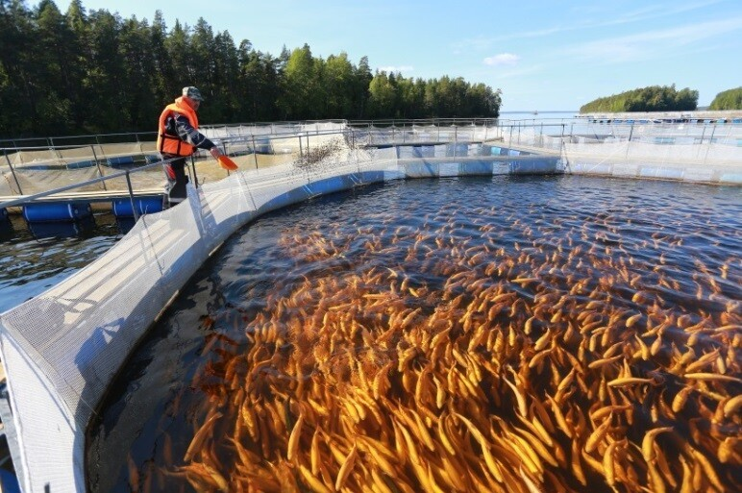
Организация рыбоводческого хозяйства (карп, форель) на р. Яйва
Суть проекта
Строительство и организация деятельности рыбохозяйственного комплекса по выращиванию и переработке свежей рыбы, хранению готовой рыбной продукции, с последующей реализацией; организация производства - садковое содержание рыбы на р. Яйве и комплексное оснащение цехов для различных видов обработки (заморозка, консервирование, копчение, соление, вяление), производительностью – 0,35-0,4 тыс. тонн/год готовой продукции.
Основное сырье для переработки: карп и форель; так же проектом предусмотрено возможное использование и др. видов рыбы – стерлядь, осетр, щука и др. (для нивелирования рисков, связанных с возможной ограниченностью собственной сырьевой базы).
В дальнейшем предприятие расширит линейку производимой продукции за счет новых рыбных продуктов (икра, рыбные нарезки и пр.).
Обеспеченность спросом
За 2020 год в России произведено 3 млн. тонн рыбы (доля экспорта от объема производства в натуральном выражении за последние пять лет варьировалась от 38,9% до 41%).
Средняя оптимальная норма потребления рыбы и рыбных продуктов на душу населения -18,2 кг. (фактическое потребление в России в 2020г. - 14,4 кг. на чел. в год); потенциальный объем наращивания собственного производства рыбы и рыбных продуктов в Пермском крае составляет 9,8 тыс. тонн в год, что дает стабильный рынок сбыта продукции на внутреннем рынке Пермского края.
При выходе на территории соседних регионов рынок значительно расширяется.
Обеспеченность ресурсами
Земельный участок/притоки р. Яйве, для размещения садкового хозяйства и производства от 1,2 Га, с подведенными коммуникациями (электроэнергия КТП - 250 кВт, водоснабжение – обустройство скважины, разводка сетей водопровода, канализации, теплоснабжение).
Производственные помещения – общей площадью не менее 1700 кв. м.
Штат – 45 человек (местные кадры).
Технология – привлечение отраслевого технолога.
Потенциальные партнеры
Региональные рыбные хозяйства («Рыбное хозяйство Яйвинское» и др.).
Розничные торговые сети (в первую очередь - регионального формата).
Крупные региональные рынки и ярмарки.
Государственная поддержка
Государственная поддержка
Присвоение проекту статуса приоритетного инвестиционного проекта от 40 млн руб.
Получение земельного участка в аренду без проведения торгов (льготная ставка 1 руб. за 1 Га на 3 года) – при объеме инвестиций от 40 млн рублей
Административное сопровождение проекта – при объеме инвестиций от 40 млн рублей
Снижение ставки налога на прибыль до 10% - при объеме инвестиций от 50 млн рублей и выпуске продукции
Инвестиционный налоговый вычет (ИНВ) - при объеме инвестиций от 100 млн рублей на статьи затрат, к которым применим ИНВ (вычет до 60% расходов на основные средства, приобретаемые в рамках проекта)
Финансирование инвестиционного проекта Фондом развития моногородов РФ от 5 млн руб. до 1 млрд. руб. по ставке от 0% до 5%
Льготные кредиты от РФРП по ставке от 1% годовых
Пониженные налоговые ставки по УСН в течение 3 лет с даты регистрации ЮЛ
Субсидирование расходов на возмещение части затрат на приобретение оборудования, включая затраты на монтаж оборудования в целях создания производства (Постановление ПК 1100-п)
Частичное возмещение затрат на услуги Дома предпринимателя
46

Slide 47
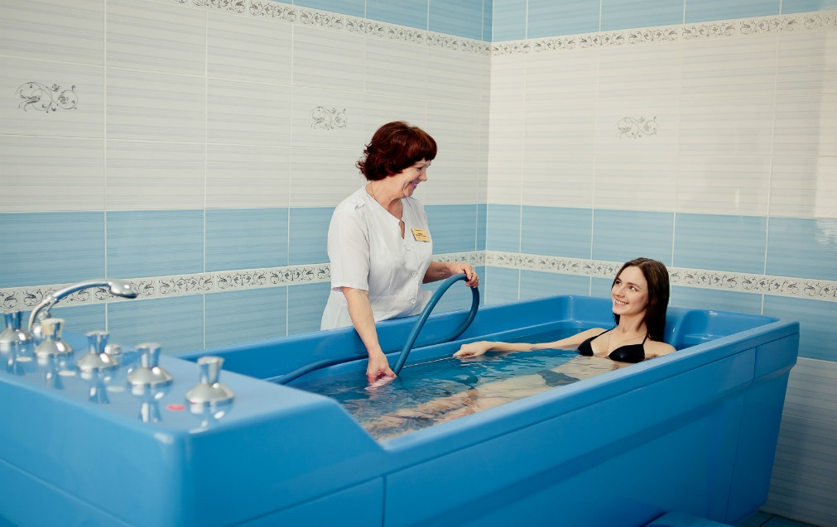
Строительство санатория-профилактория на пруду
Суть проекта
Создание компактного курортного комплекса для всесезонного отдыха с получением медицинской лицензии и оказанием услуг лечебно-профилактического характера с использованием естественных природных ресурсов; комплекс рассчитан на 60 мест с размещением детей и взрослых (для организации в т. ч. семейного отдыха).
Проект предполагает работу в формате ГЧП / МЧП;
Для реализации проекта необходимо провести анализ динамики и структуры заболеваний на территории Пермского края – для определения более детальной специализации учреждения.
Обеспеченность спросом
Запрос на создание подобного комплекса выявлен на стратегической сессии; объект актуален для Пермской агломерации в целом (существующая сеть санаторных учреждений не позволяет в полной мере удовлетворять потребность местного населения – рынок нуждается в расширении качественного предложения).
За последние 12 лет в Пермском крае наблюдается тенденция снижения лечебно-оздоровительных организаций на 40% (с 74 организаций в 2002г. до 43 в 2015г.); кол-во койко-мест в санаторно-курортных организациях Пермского края – 7,2 тыс. ед.
Заболеваемость населения по основным классам болезней в Пермском крае за 2019г. – 2401 тыс. чел.; в 2020г. по спросу на летний отдых в санаториях регион занял 17 место из 50 субъектов РФ.
В структуре зарегистрированных заболеваний трудоспособного городского населения Пермского края традиционно лидирует класс болезней органов дыхания (20,2%).
Обеспеченность ресурсами
Для размещения необходим земельный участок - 3,5 Га в природном массиве с естественным водоемом; строительство комплекса - здания площадью не менее 2,2 тыс. м. кв., отвечающие отраслевым требованиям.
Создание сетей инженерно-технического обеспечения (тепловая и электрическая энергия, холодная и горячая вода); скважины, КТП 250 кВт, котельная.
Кадровое обеспечение: 40 человек, местные кадры; приглашенные медицинские специалисты.
Технология: консультации с Министерством здравоохранения Пермского края
Потенциальные партнеры
Министерство здравоохранения Пермского края.
Федеральные и региональные туроператоры и турагентства (медицинский туризм).
Государственная поддержка
Государственная поддержка
Присвоение проекту статуса приоритетного инвестиционного проекта от 40 млн руб.
Получение земельного участка в аренду без проведения торгов (льготная ставка 1 руб. за 1 Га на 3 года) – при объеме инвестиций от 40 млн рублей
Административное сопровождение проекта – при объеме инвестиций от 40 млн рублей
Снижение ставки налога на прибыль до 10% - при объеме инвестиций от 50 млн рублей и выпуске продукции
Инвестиционный налоговый вычет (ИНВ) - при объеме инвестиций от 100 млн рублей на статьи затрат, к которым применим ИНВ (вычет до 60% расходов на основные средства, приобретаемые в рамках проекта)
Финансирование инвестиционного проекта Фондом развития моногородов РФ от 5 млн руб. до 1 млрд. руб. по ставке от 0% до 5%
Льготные кредиты от РФРП по ставке от 1% годовых
Пониженные налоговые ставки по УСН в течение 3 лет с даты регистрации ЮЛ
Субсидирование расходов на возмещение части затрат на приобретение оборудования, включая затраты на монтаж оборудования в целях создания производства (Постановление ПК 1100-п)
Частичное возмещение затрат на услуги Дома предпринимателя
47

Slide 48
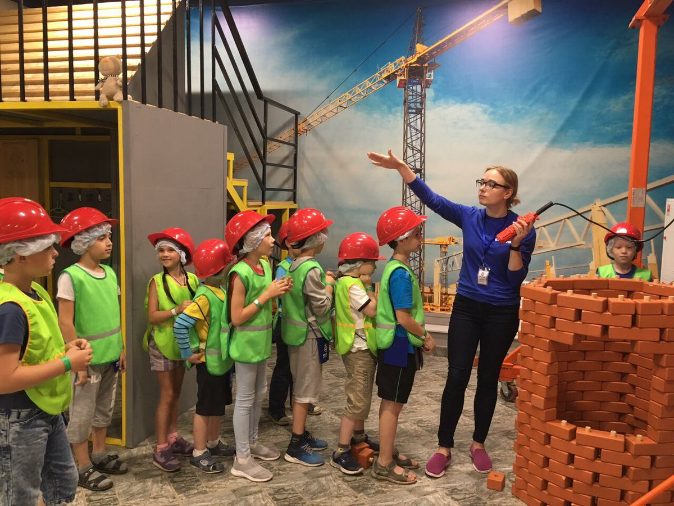
Открытие детского развивающего центра (город профессий - франшиза)
Суть проекта
Открытие специализированного интерактивного центра для творческого развития детей в формате города профессий – совмещение развлечения и обучения; пропускная способность центра составит до 220 чел. в день; проект целесообразно реализовать в формате МЧП, в том числе с целью ранней профессиональной ориентации детей.
Основная задача – оказание высокопрофессиональных услуг в сфере дополнительного образования детей (с 5 до 18 лет).
Предполагается использование готовой франшизы - специализация центра будет сделана на профессиях в сферах лесной промышленности, машиностроения и добычи полезных ископаемых .
Обеспеченность спросом
Запрос на создание Центра выявлен в интервью с местными предпринимателями и во время стратегической сессии; проблема качественного дополнительного обучения на территории Александровского МО актуальна.
Доля детей, обучающихся по современным программам дополнительного образования, соответствующим приоритетным направлениям (исследовательская, проектно-конструкторская, творческая деятельность и др.) в МО составляет 20%.
Круг потенциально заинтересованных лиц (дети в возрасте от 5 до 18 лет) в Александровском МО более 3,4 тыс. чел., (что в разы превосходит пропускную способность данного центра – вектор дальнейшего масштабирования).
Обеспеченность ресурсами
Аренда/покупка помещения площадью до 1000 кв. м. в соответствии с санитарными требованиям, с удобной транспортной и пешеходной развязкой.
Кадровое обеспечение: 31 человек, местные кадры.
Методология: популярные эффективные методики творческого развития детей.
Технология: консультации с франчайзерами.
Потенциальные партнеры
Франчайзеры: детский город «Кидспейс», парк игрового обучения «Кидзания», город мастеров «Мастерславль», и др.
Управление образования администрации Александровского МО.
Учреждения дополнительного образования детей в МО (МБУ ДО «ДЮЦ «Горизонт», МБУ ДО «ДШИ»).
Государственная поддержка
Присвоение проекту статуса приоритетного инвестиционного проекта от 40 млн руб.
Получение земельного участка в аренду без проведения торгов (льготная ставка 1 руб. за 1 Га на 3 года) – при объеме инвестиций от 40 млн рублей
Административное сопровождение проекта – при объеме инвестиций от 40 млн рублей
Снижение ставки налога на прибыль до 10% - при объеме инвестиций от 50 млн рублей и выпуске продукции
Инвестиционный налоговый вычет (ИНВ) - при объеме инвестиций от 100 млн рублей на статьи затрат, к которым применим ИНВ (вычет до 60% расходов на основные средства, приобретаемые в рамках проекта)
Финансирование инвестиционного проекта Фондом развития моногородов РФ от 5 млн руб. до 1 млрд. руб. по ставке от 0% до 5%
Льготные кредиты от АО «Микрофинансовая компания Пермского края» по ставке от 5%
Пониженные налоговые ставки по УСН в течение 3 лет с даты регистрации ЮЛ
Субсидирование расходов на возмещение части затрат на приобретение оборудования, включая затраты на монтаж оборудования в целях создания производства (Постановление ПК 1100-п)
Частичное возмещение затрат на услуги Дома предпринимателя
48

Slide 49
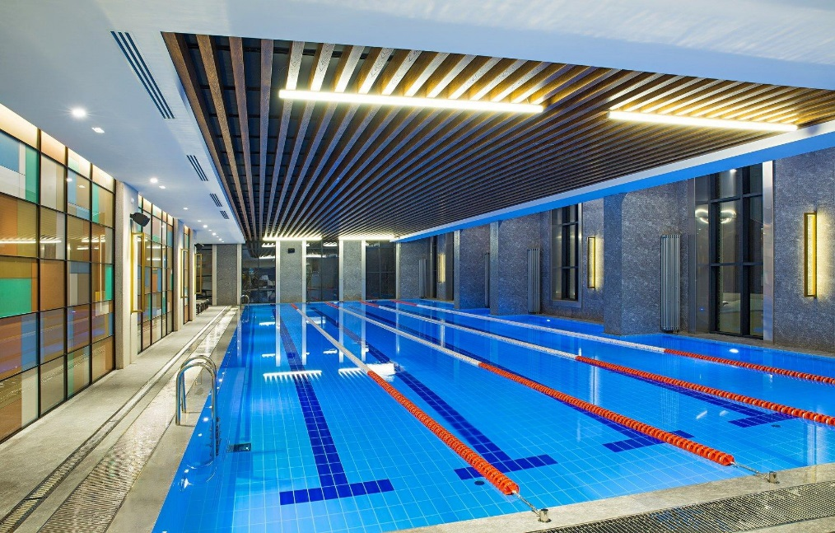
Организация семейного спортивного центра с бассейном
Суть проекта
Создание в юго-западной части МО (г. Александровск) многофункционального спортивного центра семейного формата, в составе которого будут представлены: бассейн, фитнес-центр, спортивные залы и массажный кабинет, игровые комнаты для детей (настольные игры и пр.), торгово-выставочный комплекс, предприятия общепита, медицинский центр; так же в центре будет организован пункт проката спортивного инвентаря: велосипеды, ролики, лыжи и пр.
Площадь объекта от 2,4 тыс. м. кв.;
Объект предполагает зонированную организацию для разделения потоков.
Обеспеченность спросом
По результатам опроса жители МО предъявляют высокий спрос на объекты: бассейн и спортивный комплекс; высокий уровень доходов населения МО (среднемесячная заработная плата в расчете на одного работника в крупных и средних предприятиях – 34,5 тыс. руб.);
Создание единого пространства для семейного досуга, объединяющего основные запрашиваемые объекты, создаст гарантированный поток потребителей.
Объект рассчитан на агломерацию с населением 10-12 тыс. чел.
Обеспеченность ресурсами
Предоставление земельного участка для строительства центра, площадью от 1300 кв. м., с подведенными коммуникациями (электроэнергия КТП - 250 кВт, значительные объемы водоснабжения – обустройство скважины/централизованное, разводка сетей водопровода, канализации, теплоснабжение).
Кадровое обеспечение: 41 человек, местные кадры/приглашенные специалисты – инструктора.
Технология: консультации с франчайзерами.
Потенциальные партнеры
Популярные франшизы спортивных клубов и студий (студия групповых тренировок «NeoДжоуль», Фитнес-студия «Нон-стоп», и др.).
Магазины спортивных товаров («Спортмастер», «Евроспорт» и др.).
Дистрибьюторы здорового питания (ООО «ПрестижСервис»и пр.).
Государственная поддержка
Присвоение проекту статуса приоритетного инвестиционного проекта от 40 млн руб.
Получение земельного участка в аренду без проведения торгов (льготная ставка 1 руб. за 1 Га на 3 года) – при объеме инвестиций от 40 млн рублей
Административное сопровождение проекта – при объеме инвестиций от 40 млн рублей
Снижение ставки налога на прибыль до 10% - при объеме инвестиций от 50 млн рублей и выпуске продукции
Инвестиционный налоговый вычет (ИНВ) - при объеме инвестиций от 100 млн рублей на статьи затрат, к которым применим ИНВ (вычет до 60% расходов на основные средства, приобретаемые в рамках проекта)
Финансирование инвестиционного проекта Фондом развития моногородов РФ от 5 млн руб. до 1 млрд. руб. по ставке от 0% до 5%
Льготные кредиты от АО «Микрофинансовая компания Пермского края» по ставке от 5%
Пониженные налоговые ставки по УСН в течение 3 лет с даты регистрации ЮЛ
Субсидирование расходов на возмещение части затрат на приобретение оборудования, включая затраты на монтаж оборудования в целях создания производства (Постановление ПК 1100-п)
Частичное возмещение затрат на услуги Дома предпринимателя
49

Slide 50
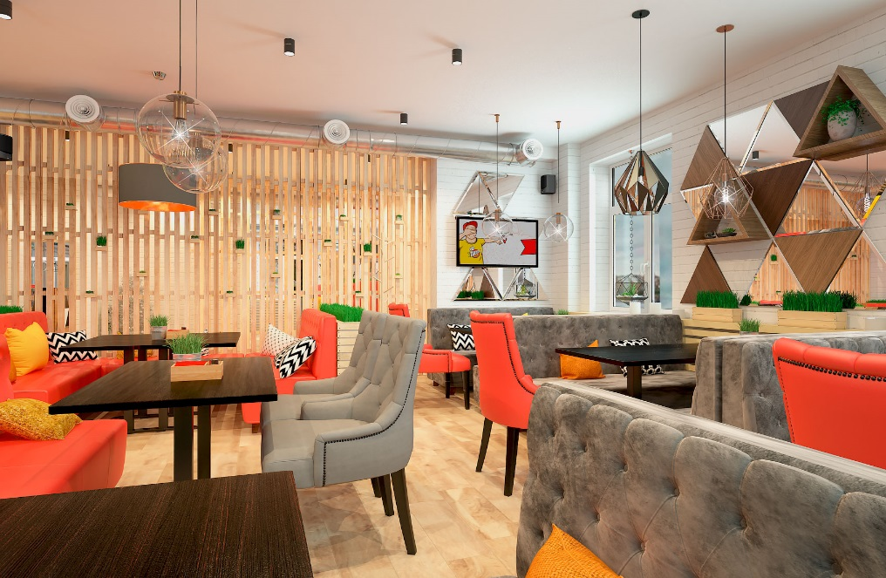
Организация кафе семейного формата (возможно, по франшизе)
Суть проекта
Открытие кафе семейного формата (до 65 посадочных мест). Основной особенностью является наличие детской комнаты (до 20 чел.) и развлечений для ребёнка.
Основная задача – создать современное пространство с быстрым обслуживанием с наиболее подходящим списком блюд (так как целевая аудитория имеет широкий возрастной диапазон), в т. ч. для быстрого заказа кофе, чая, качественного фаст-фуда на вынос.
Для размещения кафе целесообразно использовать площади ТЦ (такое расположение, за счет большого потока клиентов, обеспечивает быстрое и стабильное развитие и дает возможность эффективно оптимизировать расходы на рекламу посредством маркетинговых мероприятий ТЦ).
Целесообразно использование франшизы, что в свою очередь, позволит минимизировать риски и в кратчайшие сроки вывести бизнес на окупаемость; далее – возможно тиражирование объекта либо открытие альтернативных форматов.
Обеспеченность спросом
Загрузку объекта обеспечат прежде всего: семьи с детьми и молодежь (целевая аудитория МО – 4,3 тыс. чел.), а так же туристы путешествующие с детьми, (дополнительно можно проводить детские праздники, массовые мероприятия и организовать обучение и мастер классы с детьми).
Формат франчайзинга в РФ сегодня максимально популярен – клиент уверен в качестве и стандарте приготовления блюда.
Потребность в открытие кафе такого формата выявлена в ходе опроса жителей и интервью с предпринимателями.
Обеспеченность ресурсами
Аренда готового помещения общей площадью 450 м. кв. (предусмотрен ремонт и декор).
Энергопотребление объекта – до 1100 кВт/ч. в мес.
Водопотребление и канализация - централизованные;
Кадровое обеспечение: 36 человек, обязательно обучение по франшизе;
Технология: готовая франшиза, зарекомендовавшая себя в малых городах.
Потенциальные партнеры
Франшизы семейных кафе (например, кафе «Бабушка приехала»).
Местные фермеры: поставки мяса, молока, овощей.
Государственная поддержка
Государственная поддержка
Присвоение проекту статуса приоритетного инвестиционного проекта от 40 млн руб.
Получение земельного участка в аренду без проведения торгов (льготная ставка 1 руб. за 1 Га на 3 года) – при объеме инвестиций от 40 млн рублей
Административное сопровождение проекта – при объеме инвестиций от 40 млн рублей
Снижение ставки налога на прибыль до 10% - при объеме инвестиций от 50 млн рублей и выпуске продукции
Инвестиционный налоговый вычет (ИНВ) - при объеме инвестиций от 100 млн рублей на статьи затрат, к которым применим ИНВ (вычет до 60% расходов на основные средства, приобретаемые в рамках проекта)
Финансирование инвестиционного проекта Фондом развития моногородов РФ от 5 млн руб. до 1 млрд. руб. по ставке от 0% до 5%
Льготные кредиты от АО «Микрофинансовая компания Пермского края» по ставке от 5%
Пониженные налоговые ставки по УСН в течение 3 лет с даты регистрации ЮЛ
Субсидирование расходов на возмещение части затрат на приобретение оборудования, включая затраты на монтаж оборудования в целях создания производства (Постановление ПК 1100-п)
Частичное возмещение затрат на услуги Дома предпринимателя
50

